Slide 1
Министерство образования
Республики Мордовия
ПОРТФОЛИО
Паниной Надежды Петровны воспитателя структурного подразделения «Детский сад №9 комбинированного вида» МБДОУ «Детский сад «Радуга» комбинированного вида»
Рузаевского муниципального района
Рузаевка 2022 г.

Slide 2
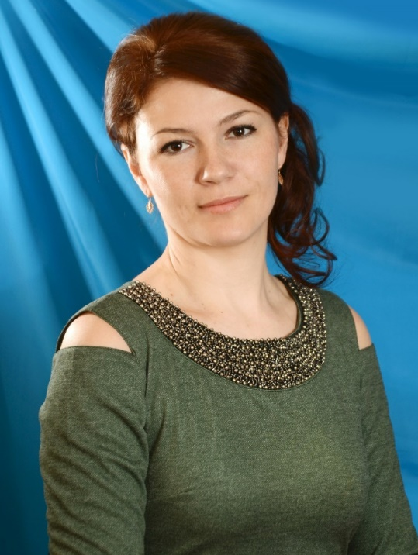
Визитная карточка
Ф.И.О.: Панина Надежда Петровна
Дата рождения : 26.08.1983 г.
3. Образование, наименование учебного заведения, год окончания: высшее, МГПИ им. М. Е. Евсевьева , 2014 г. Специальность: «Педагогика и методика дошкольного образования»
Квалификация : «Организатор – методист дошкольного воспитания» № диплома: 1013240186894
дата выдачи: 07.02.2014г.
4. Должность по которой выходит на аттестацию: воспитатель
5. Место работы: Структурное подразделение «Детский сад №9 комбинированного вида» МБДОУ «Детский сад «Радуга» комбинированного вида»
6. Общий стаж работы: 15 лет
7. Стаж педагогической работы: 8 лет
8. Стаж работы в данном учреждении: 8 лет
9. Сведения о предыдущей аттестации: первая квалификационная категория (Приказ № 989 от 29.11. 2017 г),
10. Наличие учёной степени: нет

Slide 3
Обобщение педагогического опыта расположено на
официальном сайте детского сада:
https://ds9ruz.schoolrm.ru/sveden/employees/19282/247278/

Slide 4
Участие в инновационной (экспериментальной) деятельности

Slide 5
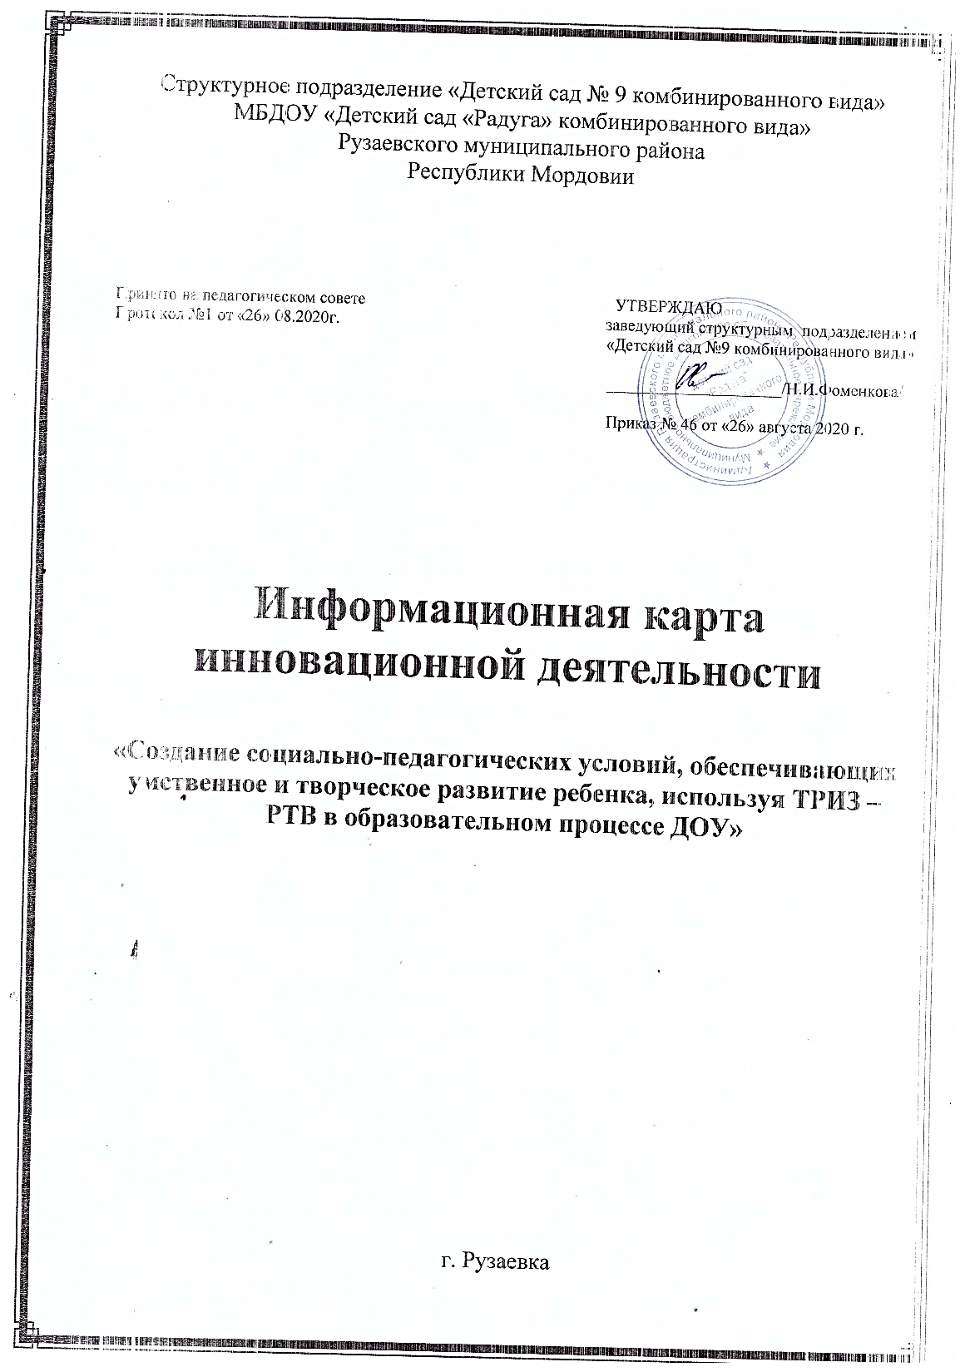
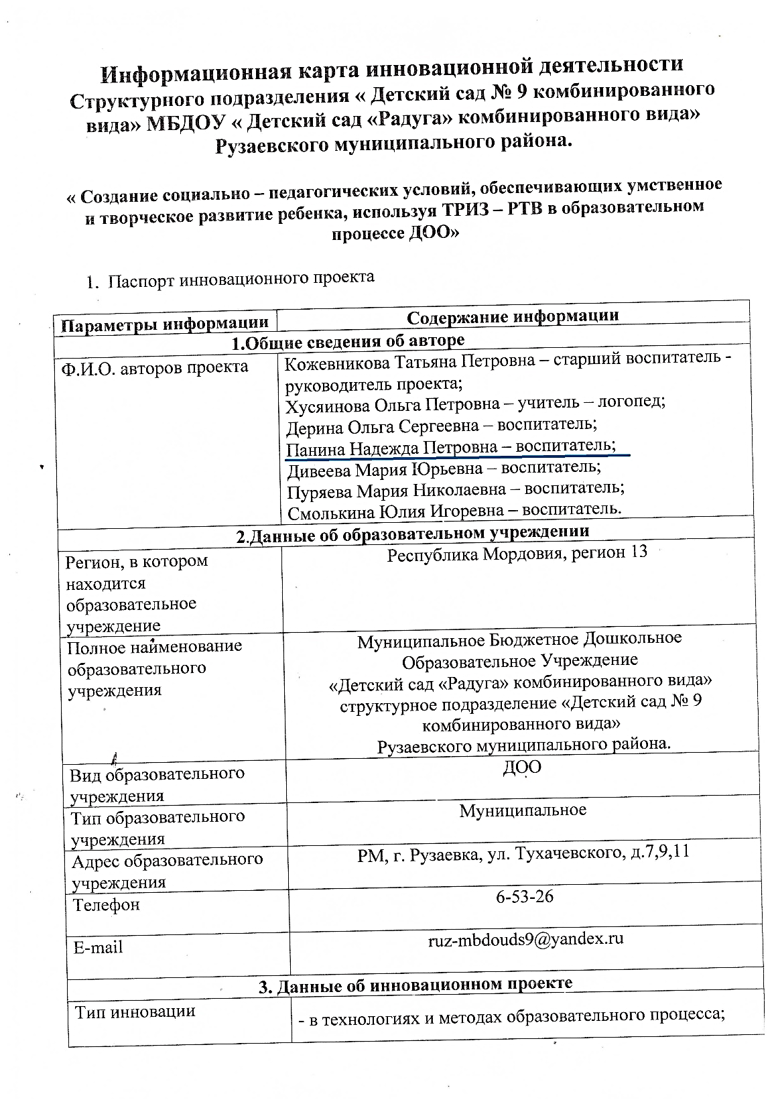

Slide 6
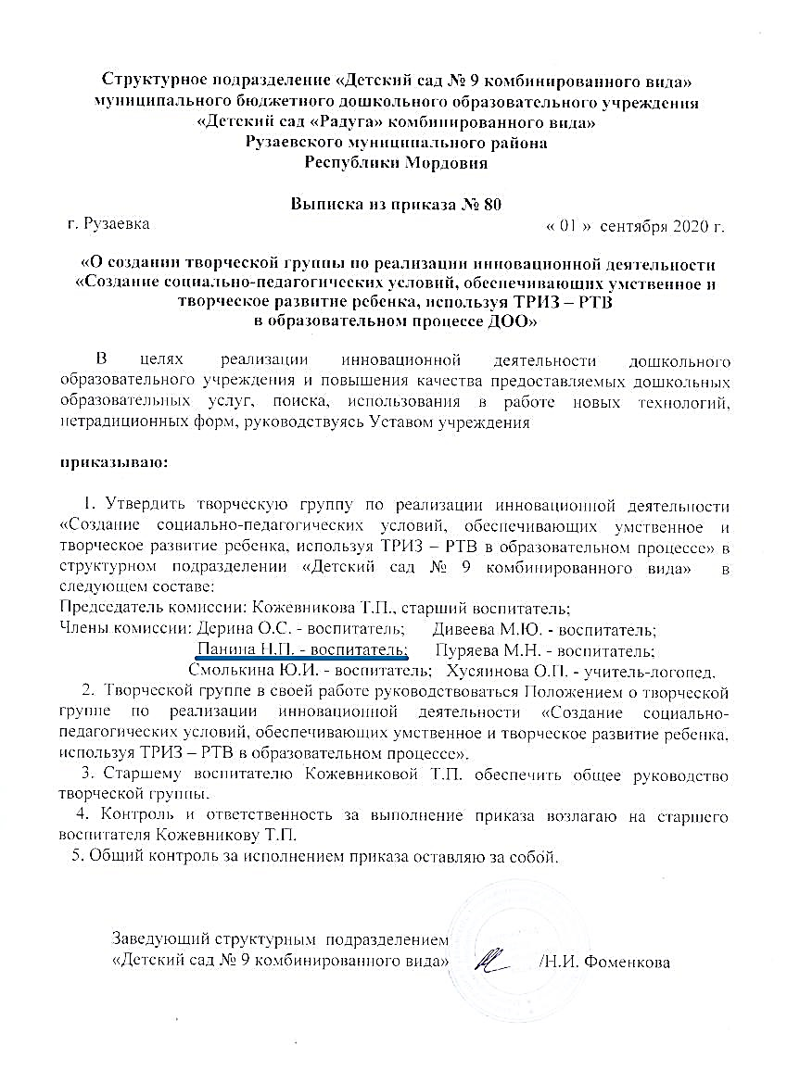
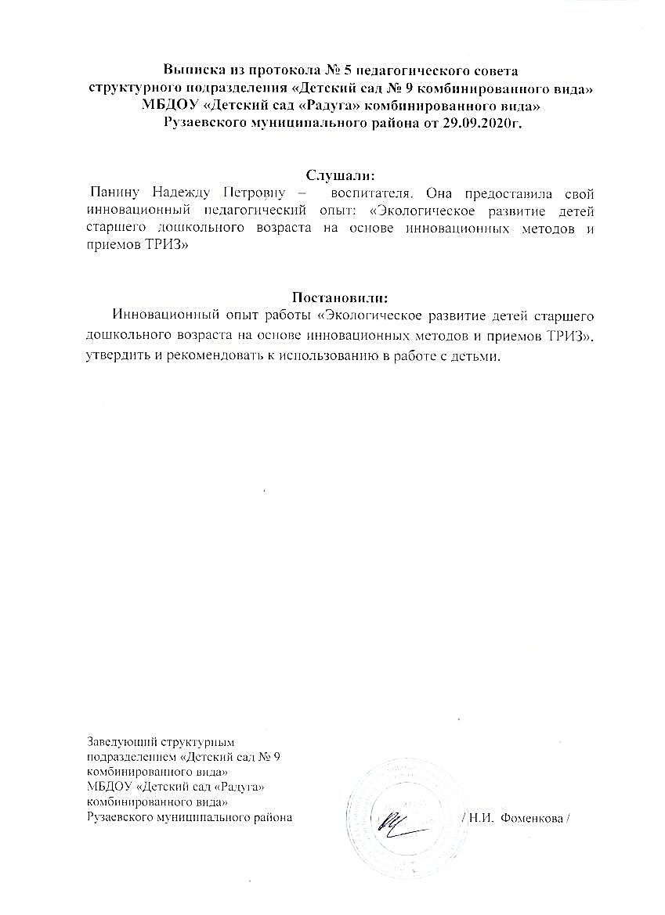

Slide 7
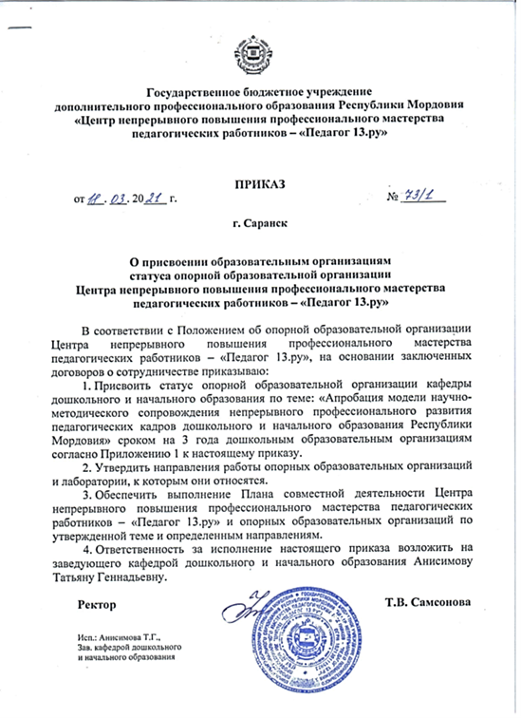

Slide 8
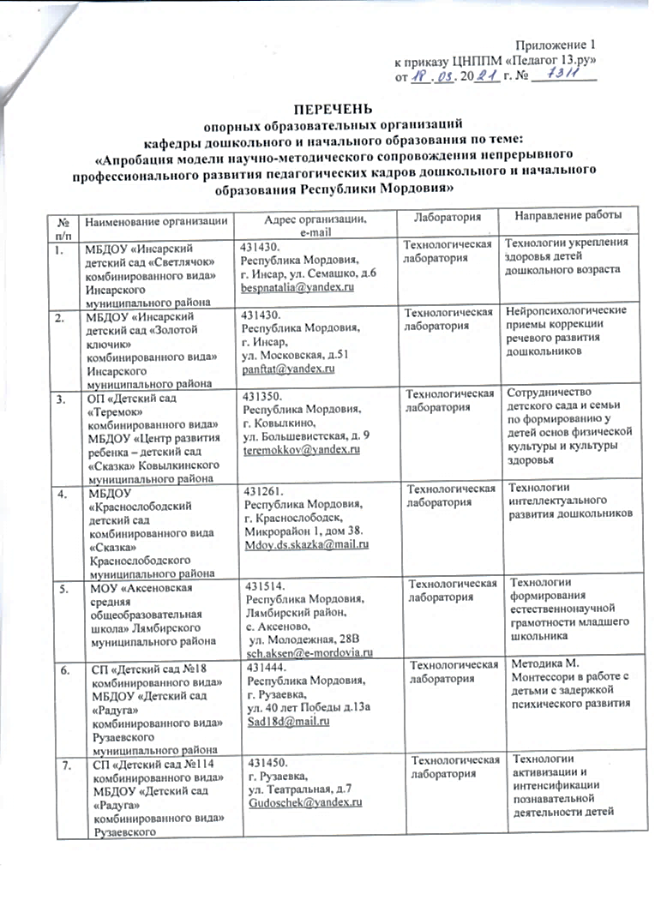
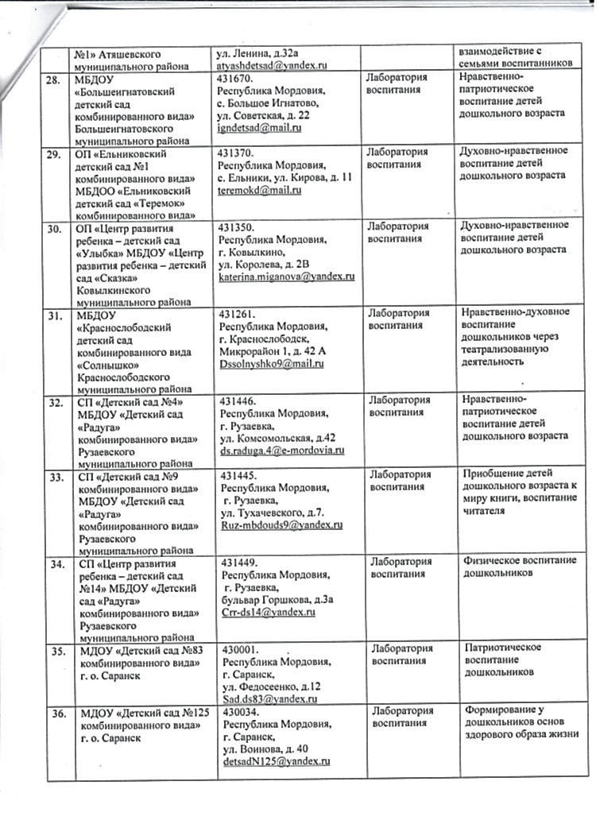

Slide 9
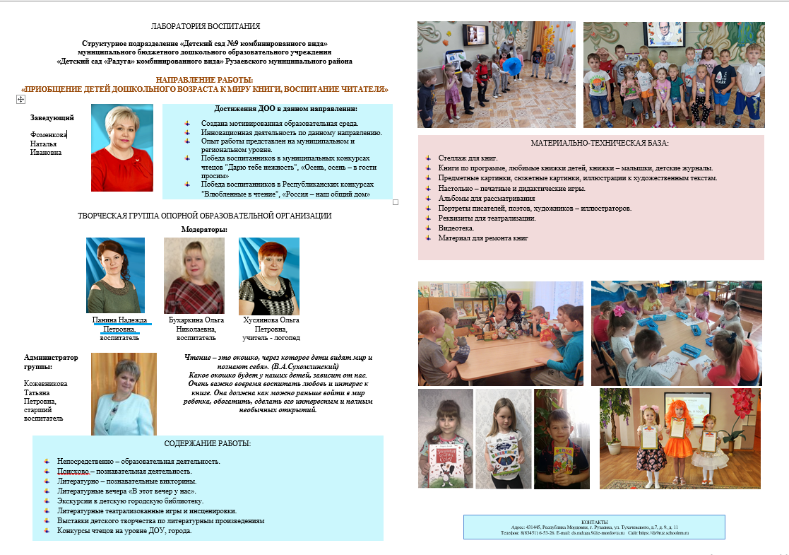

Slide 10
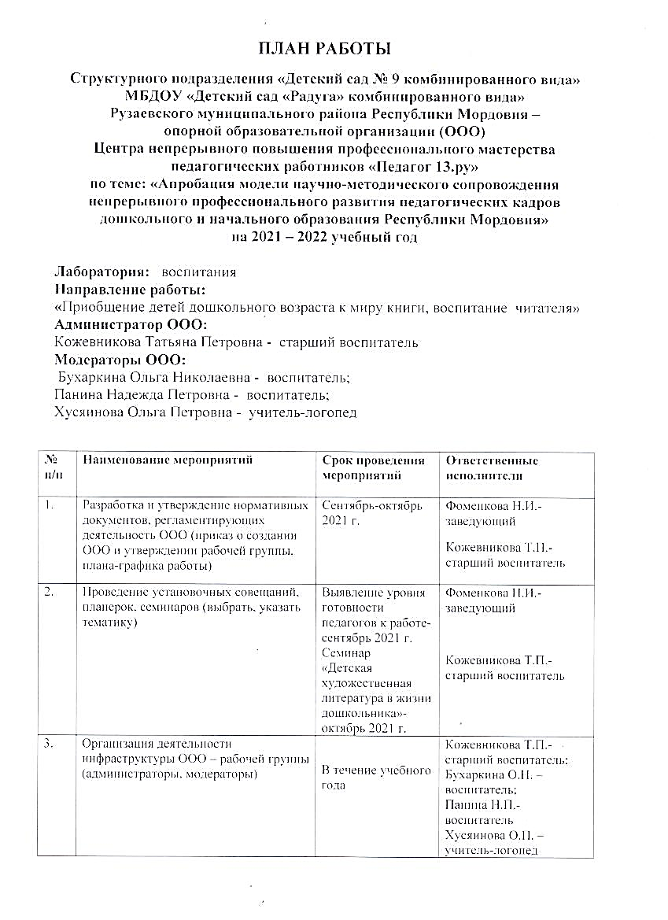
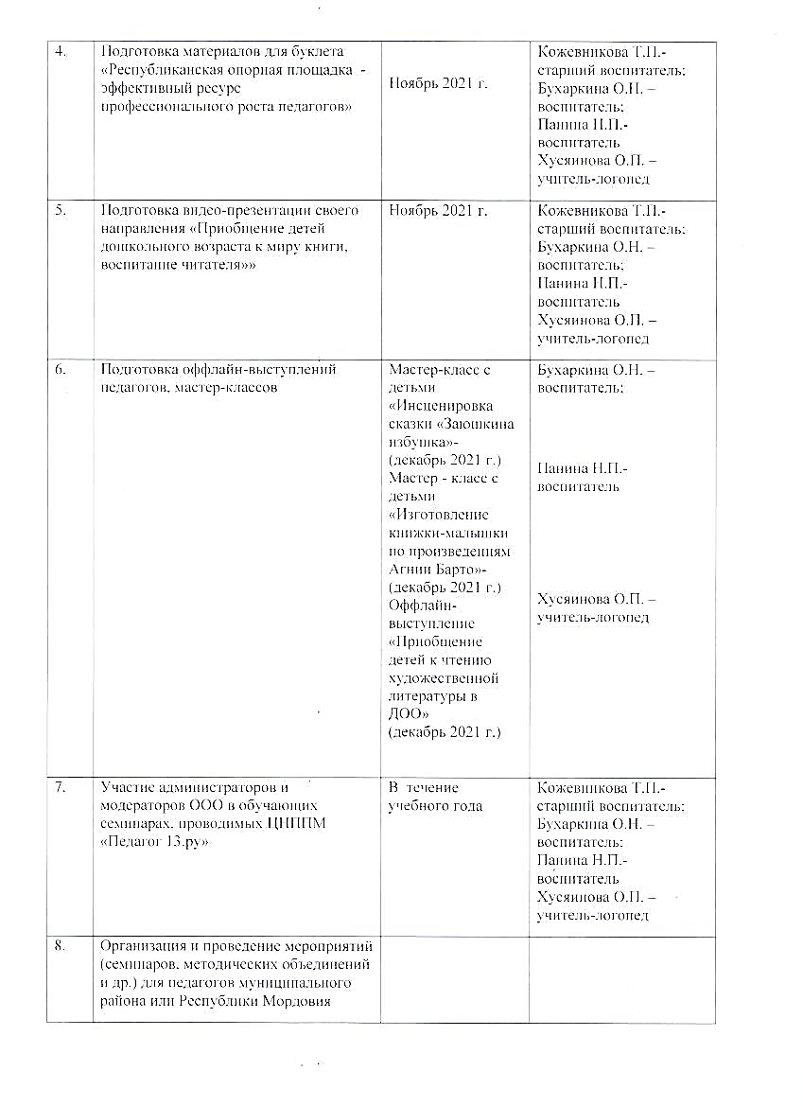

Slide 11
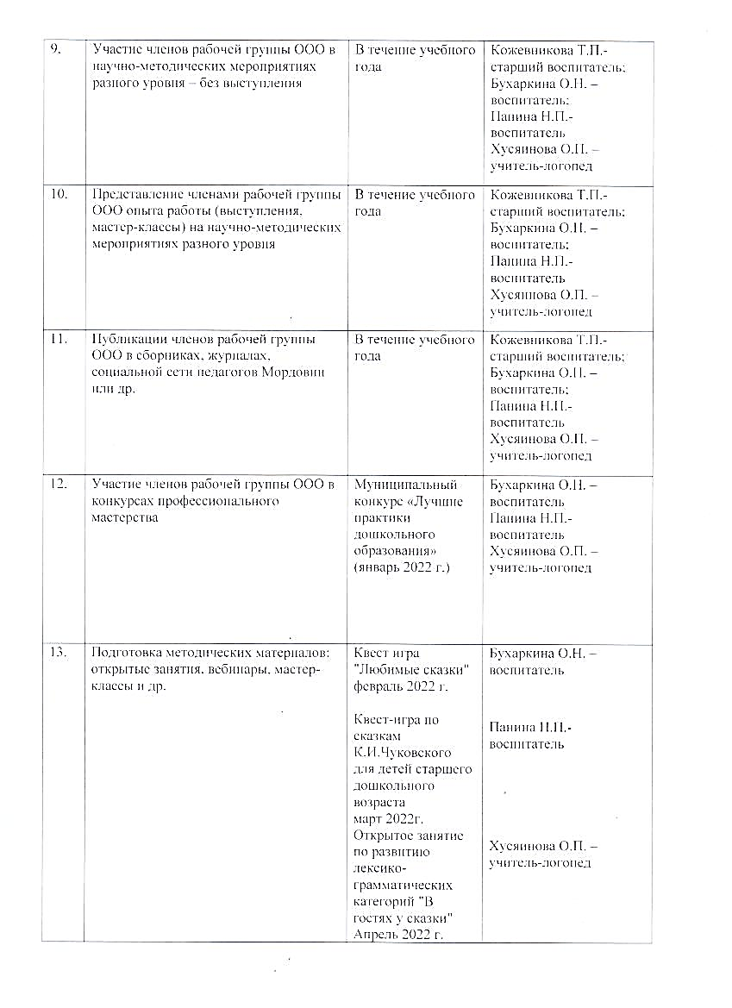
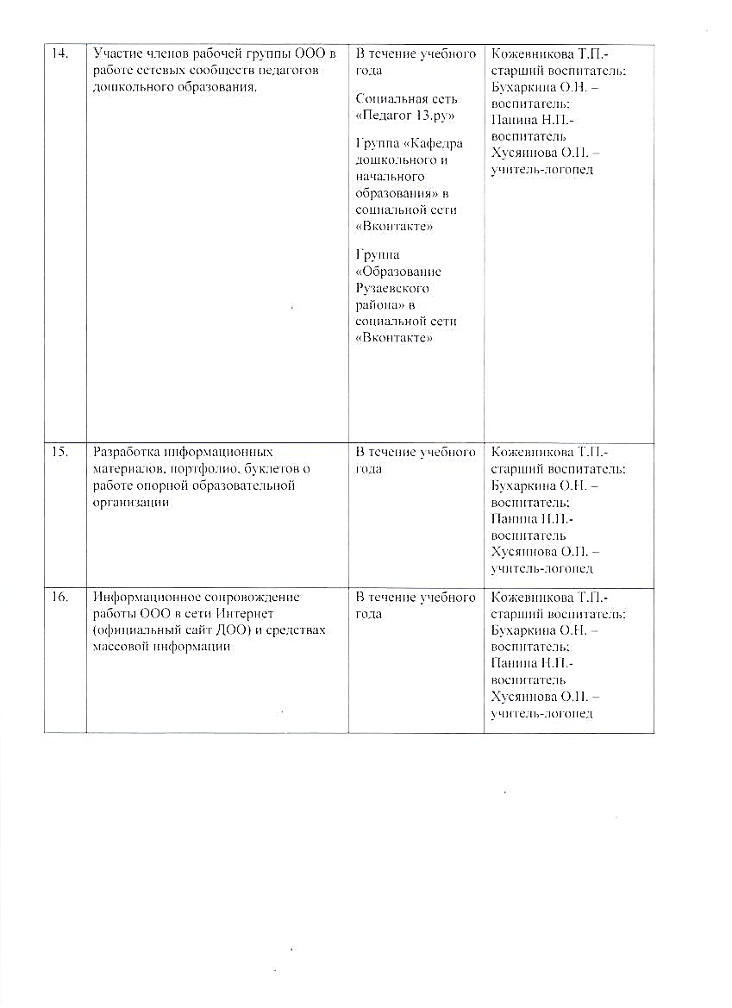

Slide 12
Наличие публикаций
Интернет- 2
Муниципальный уровень-
Республиканский уровень
Российский уровень
Международный уровень

Slide 13

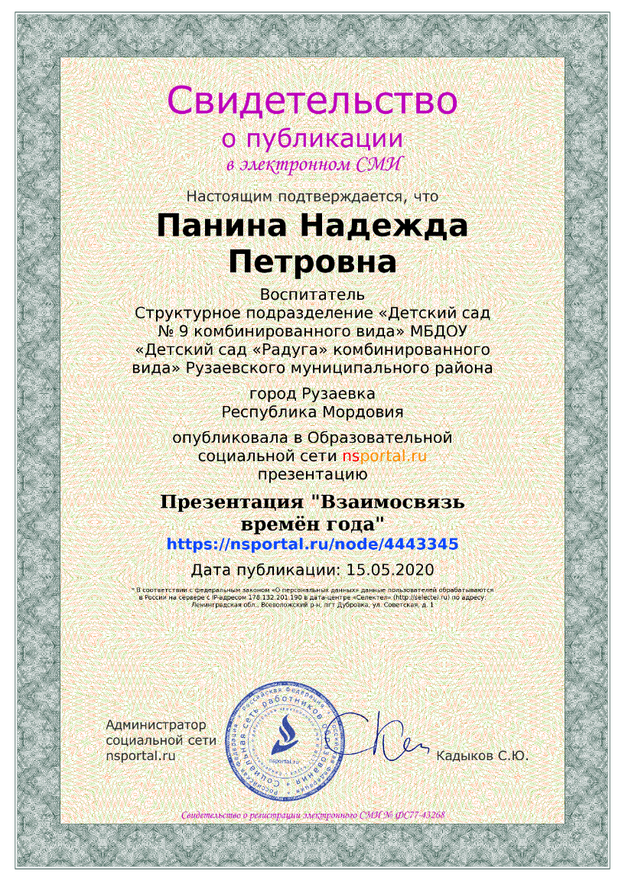

Slide 14
Результаты участия воспитанников в конкурсах, выставках, турнирах, соревнованиях, акциях, фестивалях
Интернет- 2
Муниципальный уровень- 1
Республиканский уровень- 2
Российский уровень- 2
Международный уровень-1

Slide 15
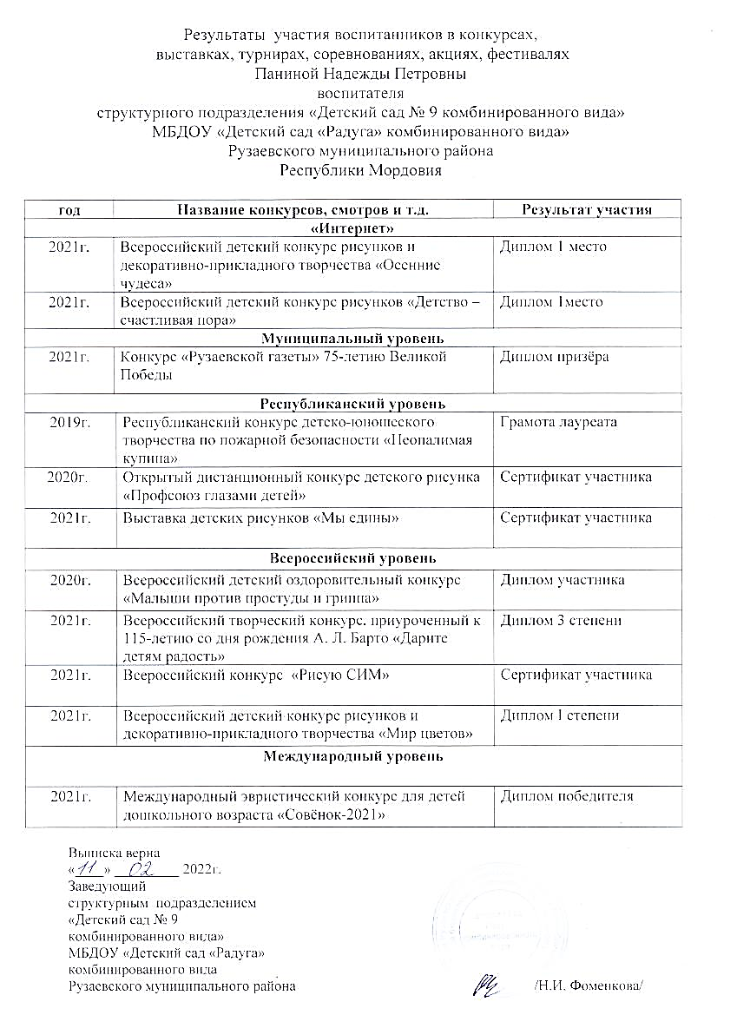

Slide 16



Slide 17


Slide 18
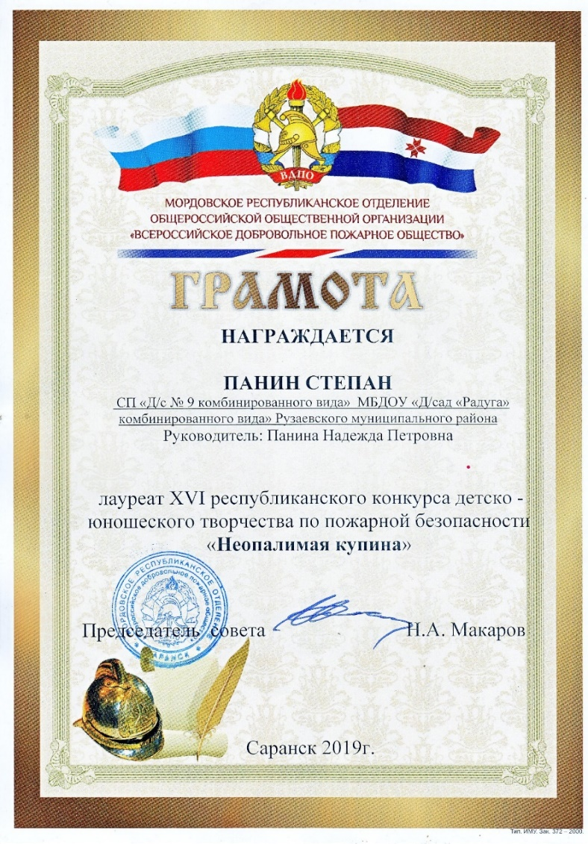


Slide 19
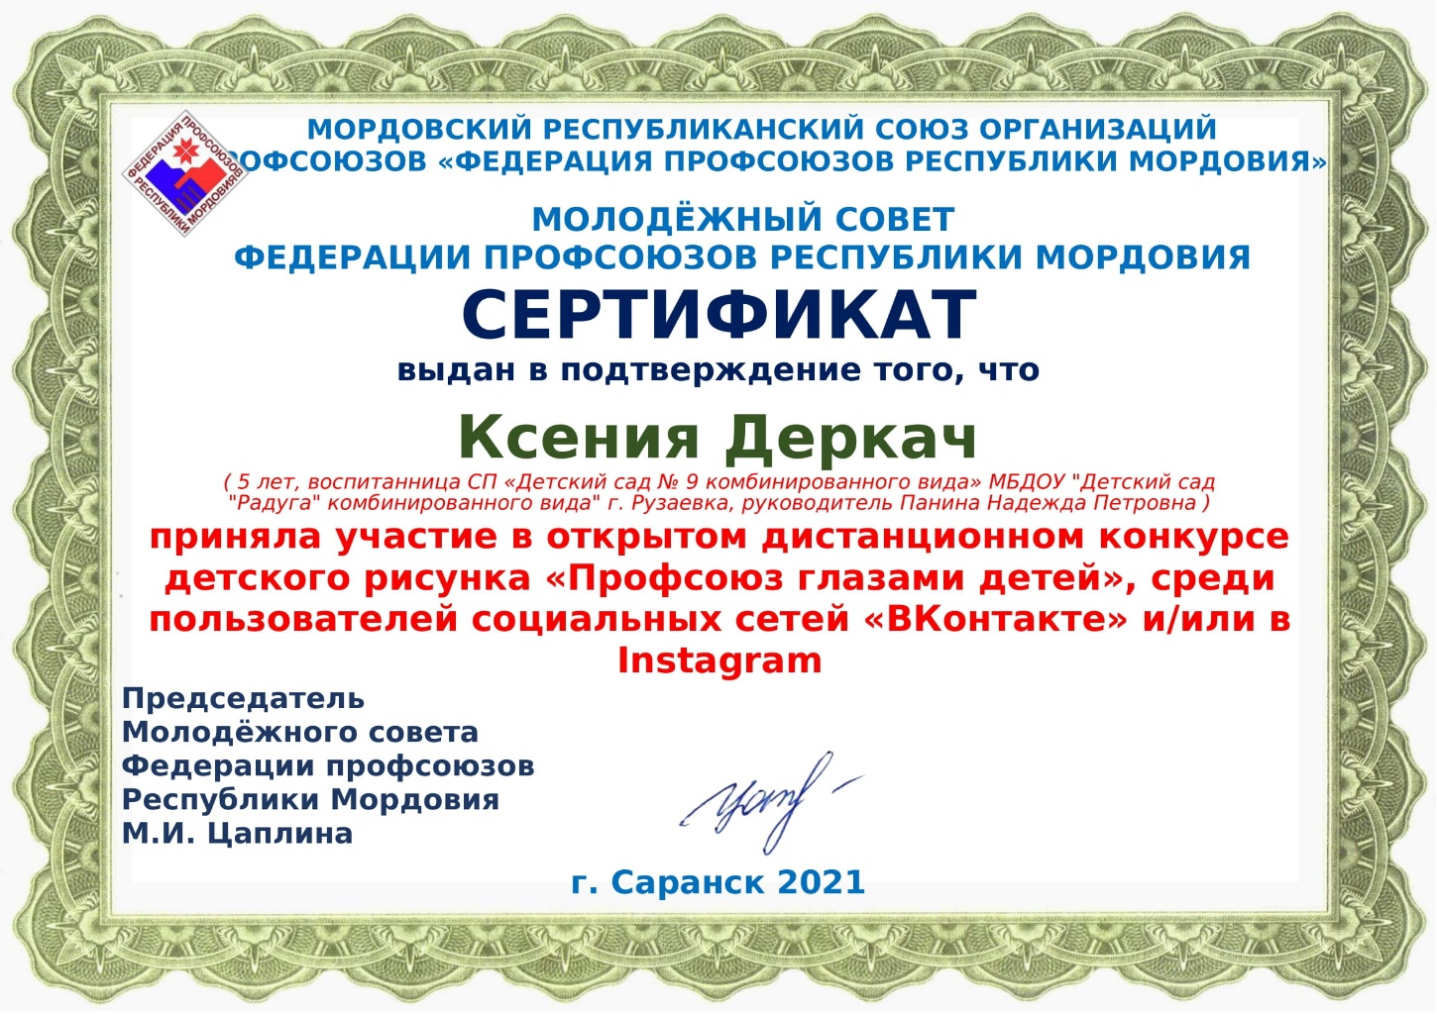

Slide 20



Slide 21



Slide 23
Выступления на заседаниях методических советов, научно-практических конференциях, педагогических чтениях, семинарах, секциях, форумах, радиопередачах
Уровень ДОО - 1
Муниципальный уровень - 2
Республиканский уровень - 1
Российский уровень-1
Международный уровень-

Slide 24
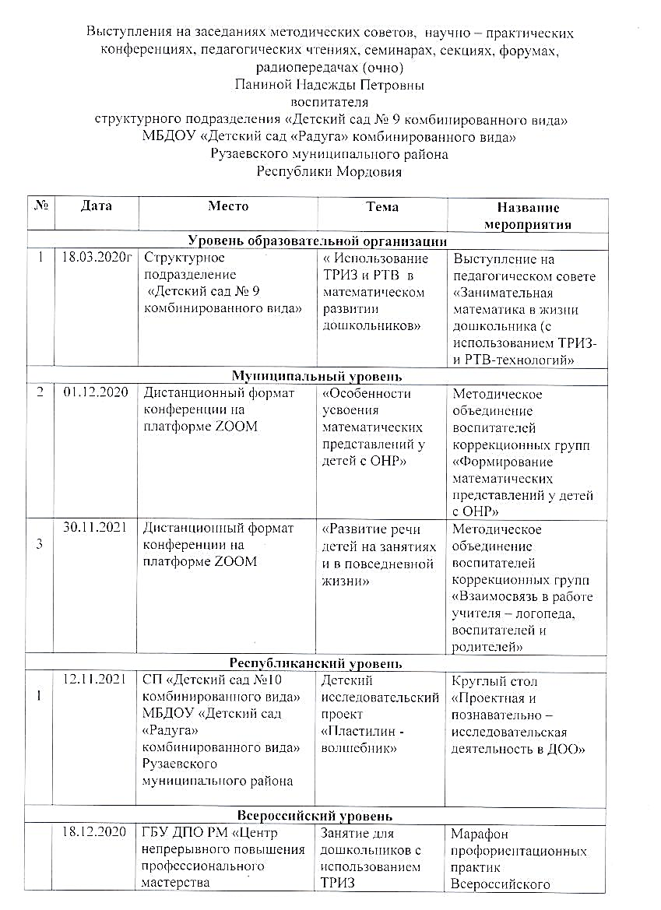
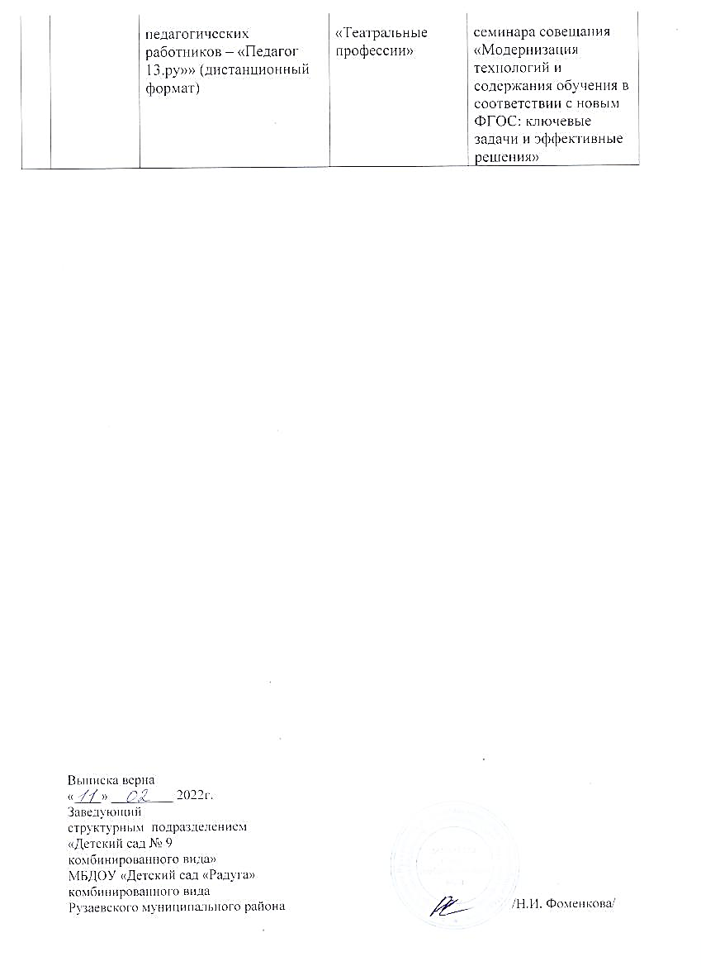

Slide 25

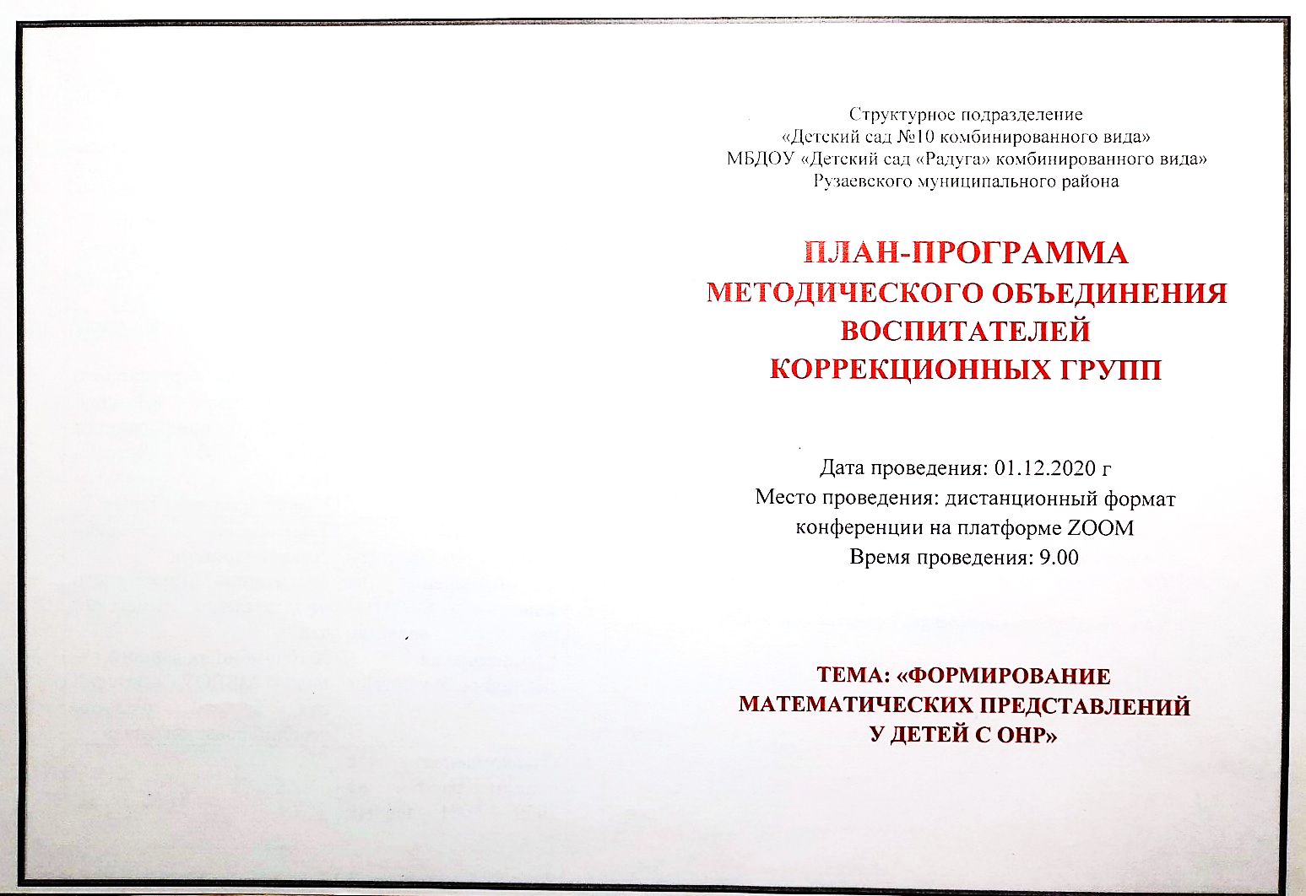
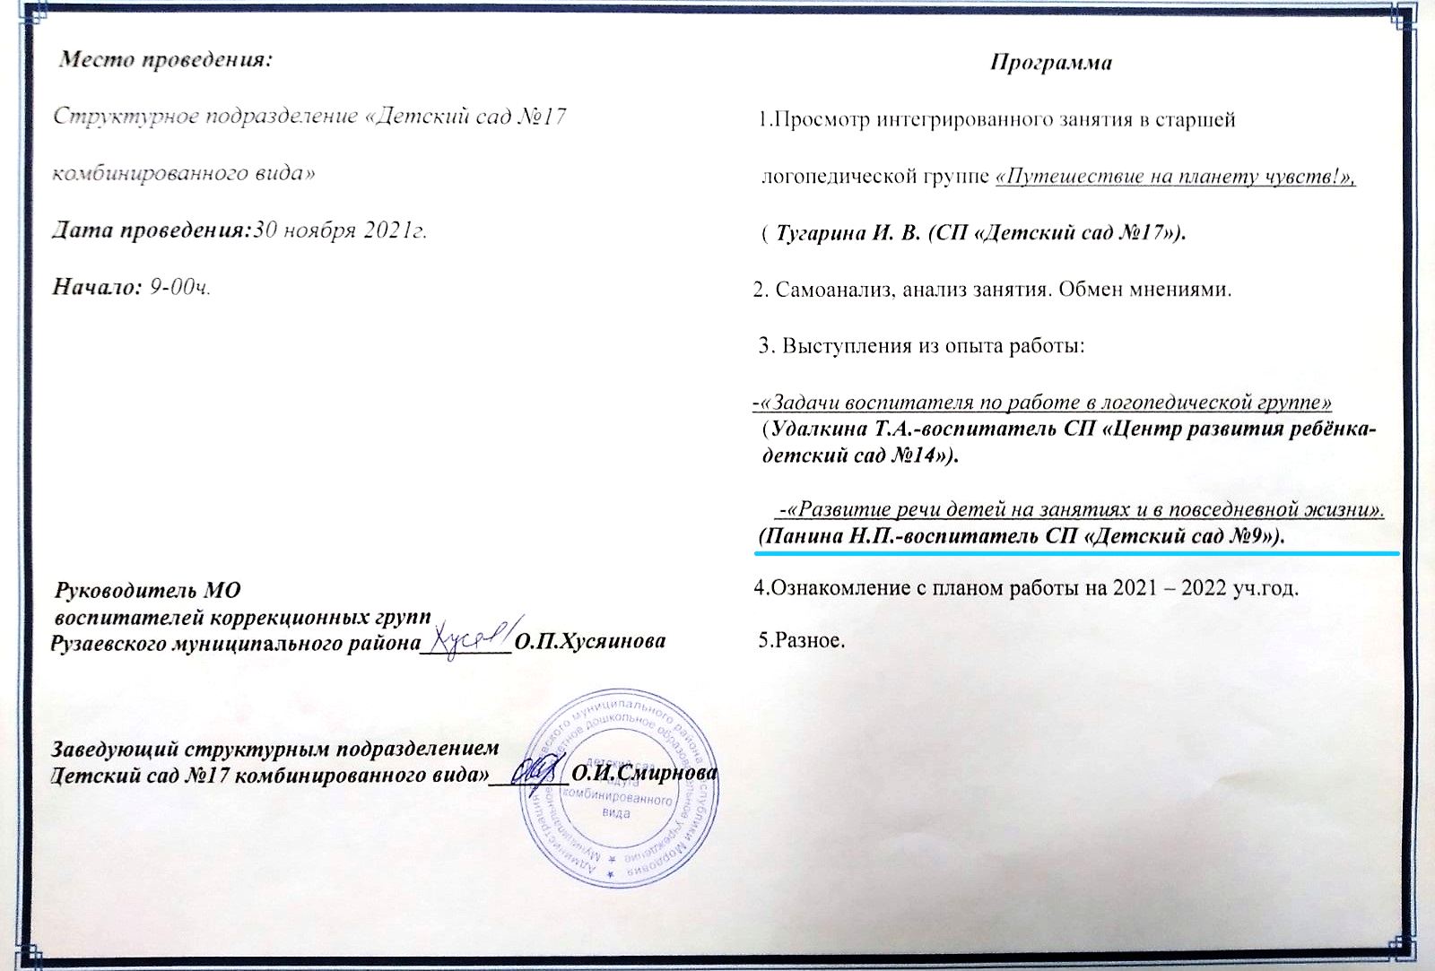
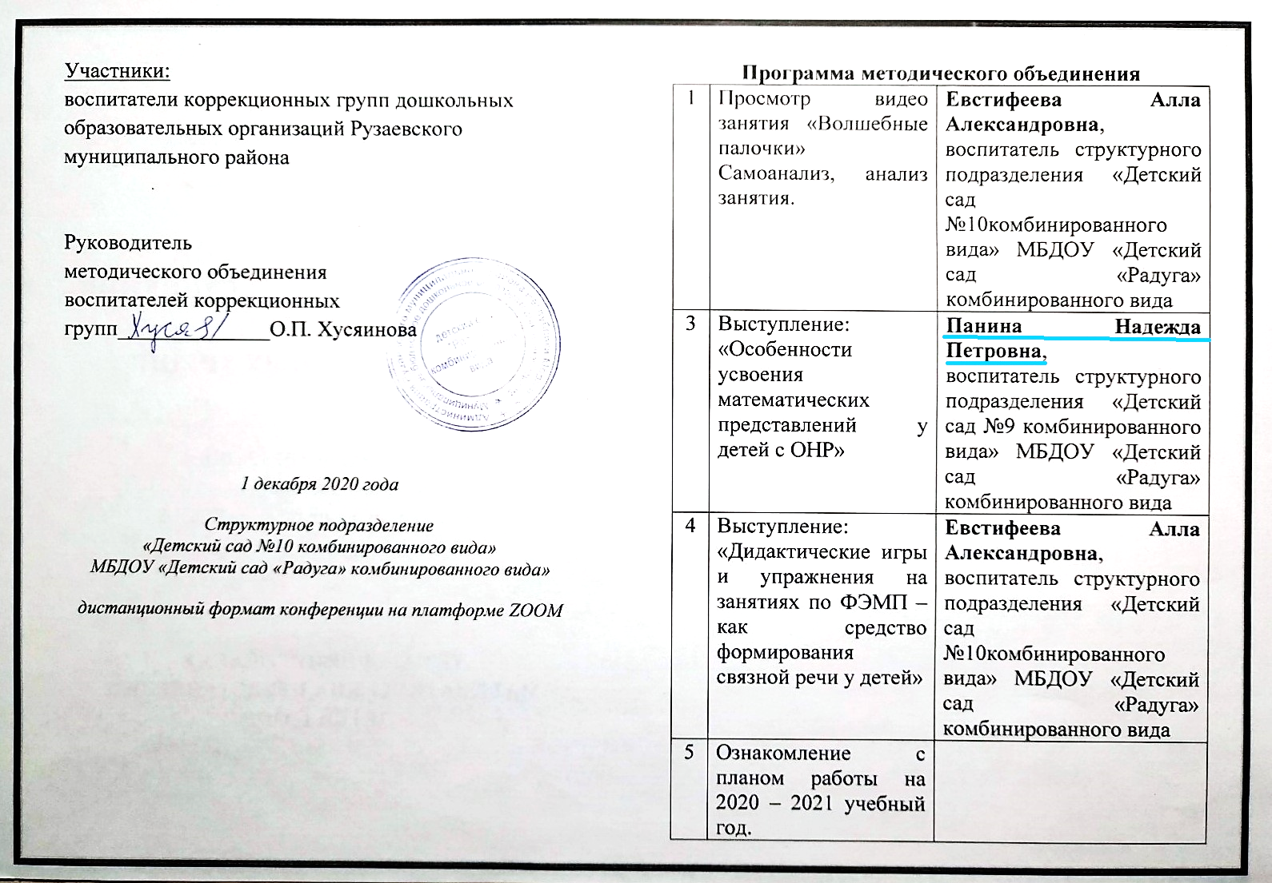

Slide 26
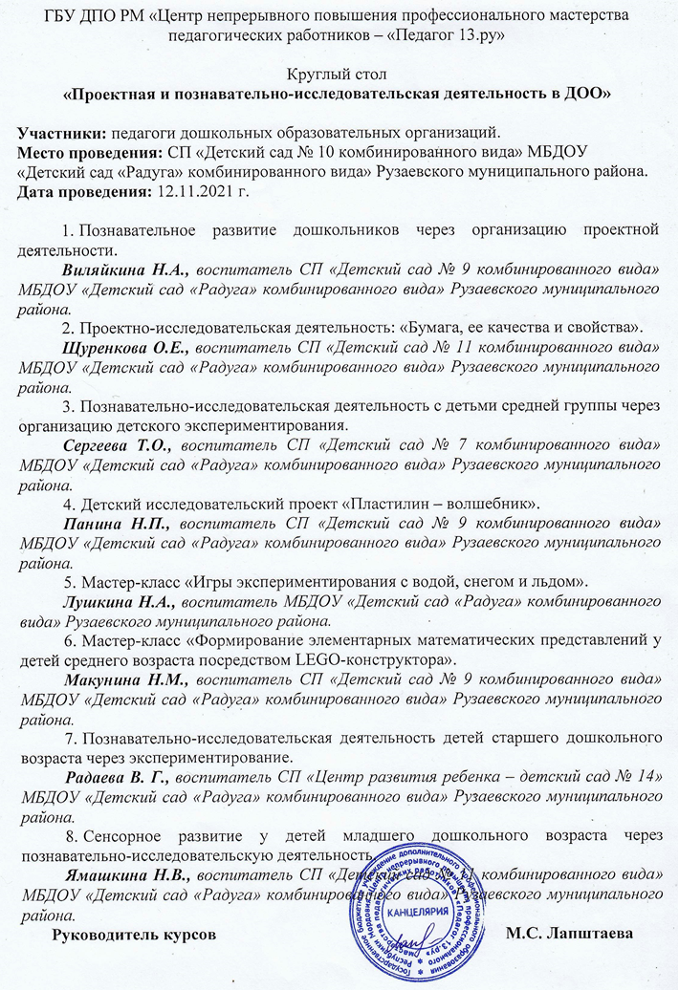

Slide 27



Slide 28
Проведение открытых занятий, мастер-классов, мероприятий
Уровень ДОО - 3
Муниципальный уровень-
Республиканский уровень-1
Российский уровень-
Международный уровень-

Slide 29
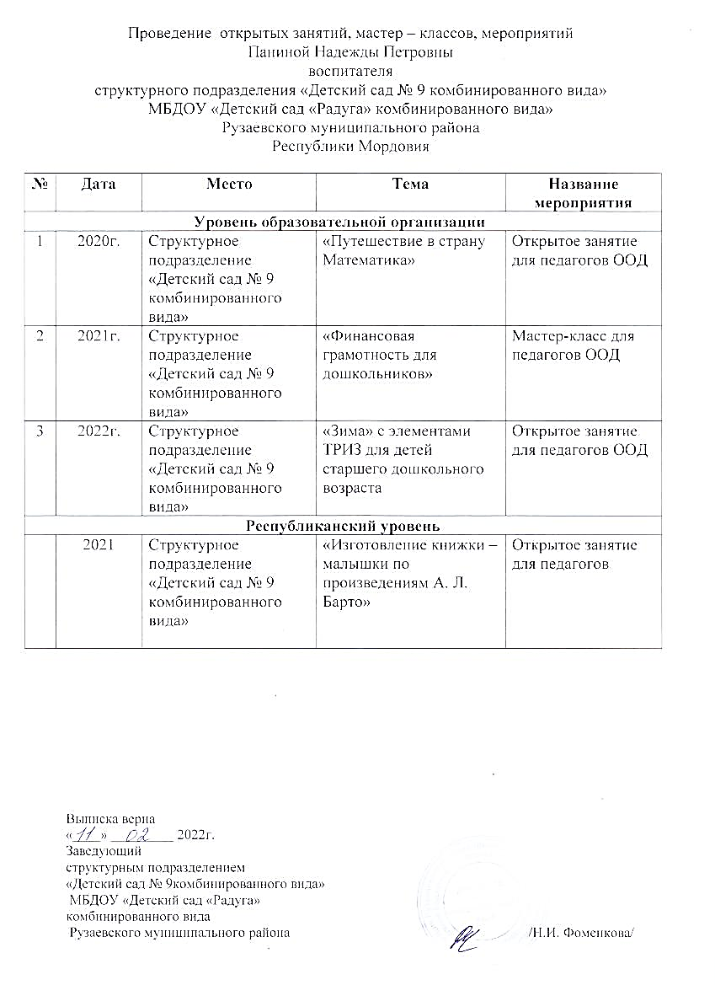

Slide 30
Общественно-педагогическая активность педагога:
участие в комиссиях, педагогических сообществах, в жюри конкурсов
Председатель (член) профкома
Руководитель методического объединения
Муниципальный уровень
Республиканский уровень
Российский уровень - 1
Международный уровень-

Slide 31
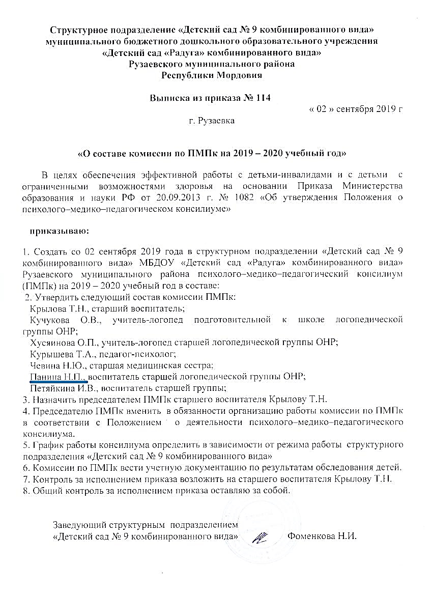

Slide 32
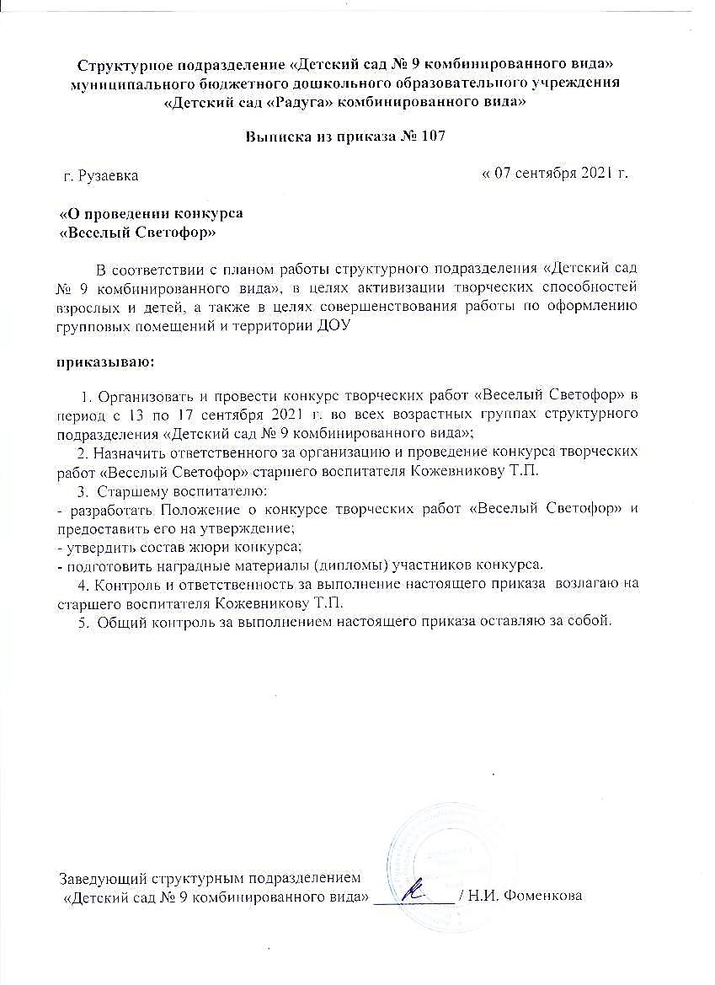
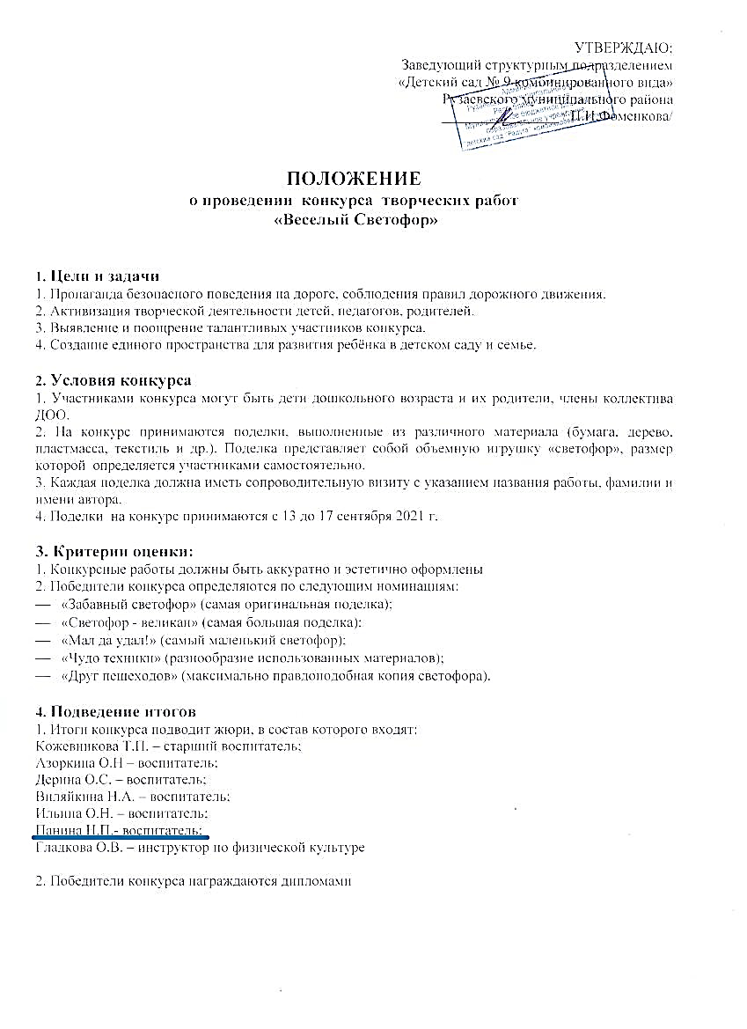

Slide 33
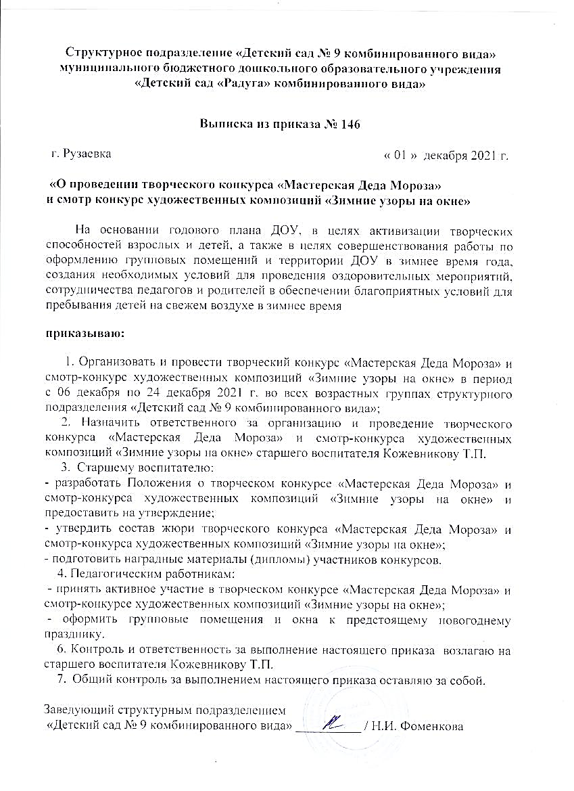
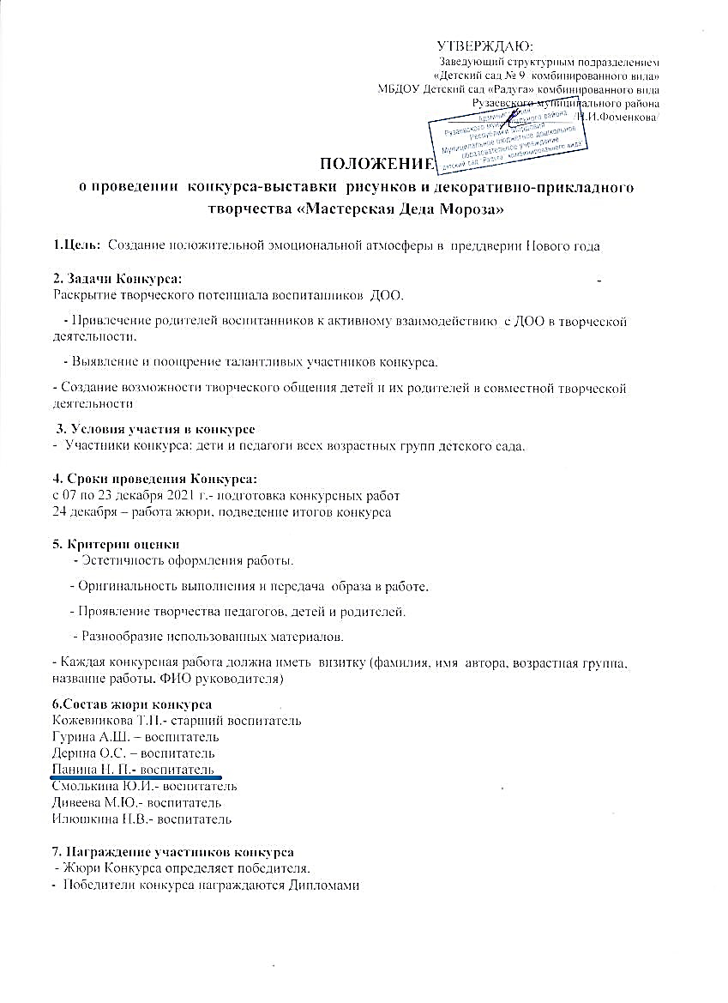

Slide 34
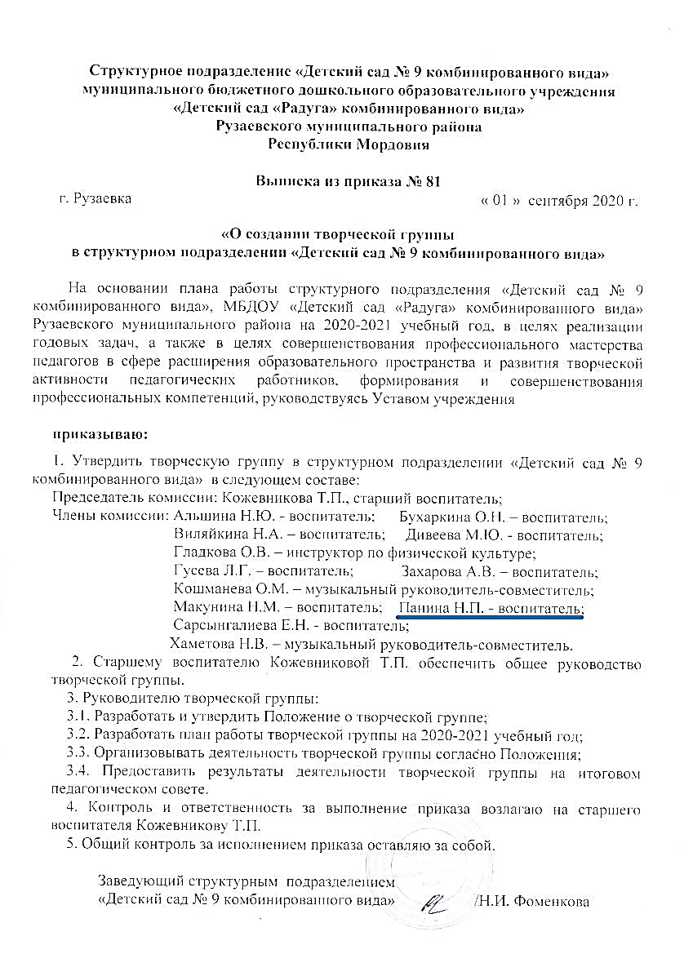

Slide 35
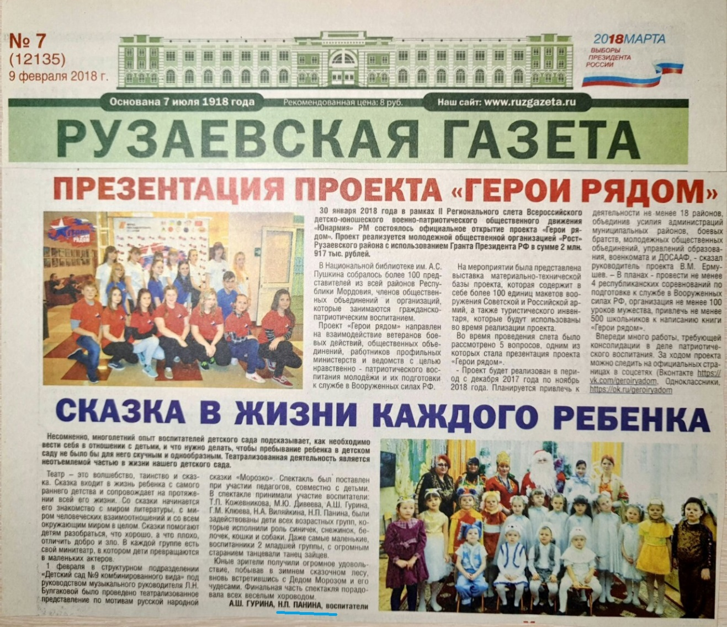

Slide 36
Позитивные результаты работы с воспитанниками:
наличие системы воспитательной работы;
- наличие качественной, эстетически оформленной текущей документации;
- организация индивидуального подхода;
- снижение простудной заболеваемости воспитанников;
-отлаженная система взаимодействия с родителями;
- отсутствие жалоб и обращений родителей на неправомерные действия;
-реализация здоровьесберегающих технологий
в воспитательном процессе;
- духовно-нравственное воспитание и народные традиции.

Slide 37
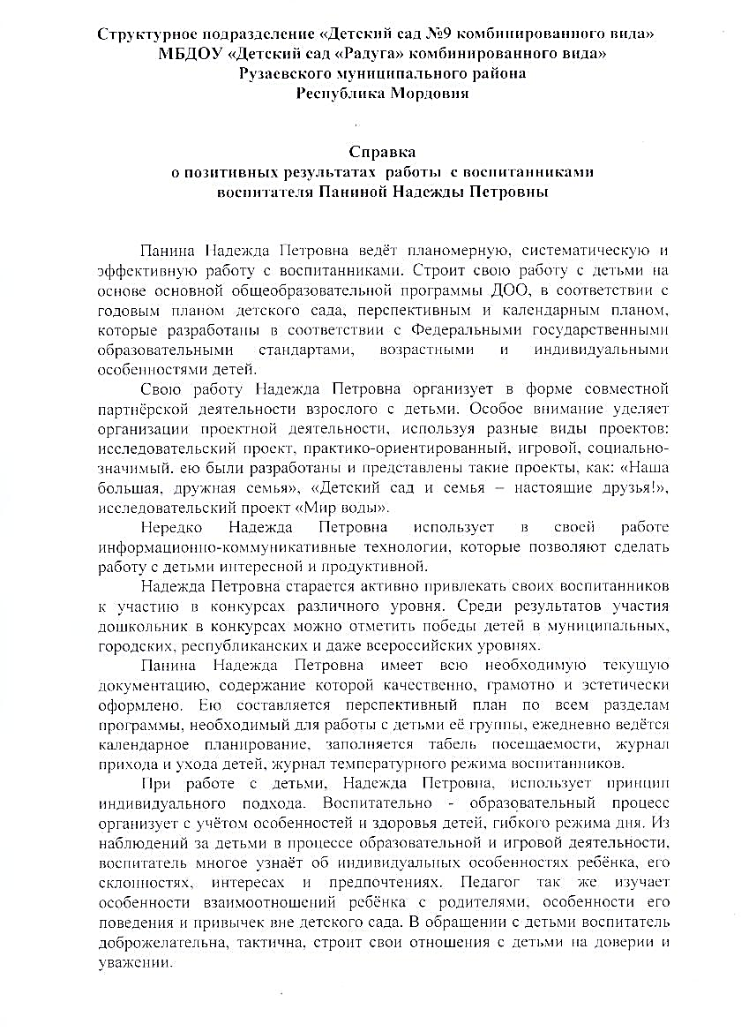
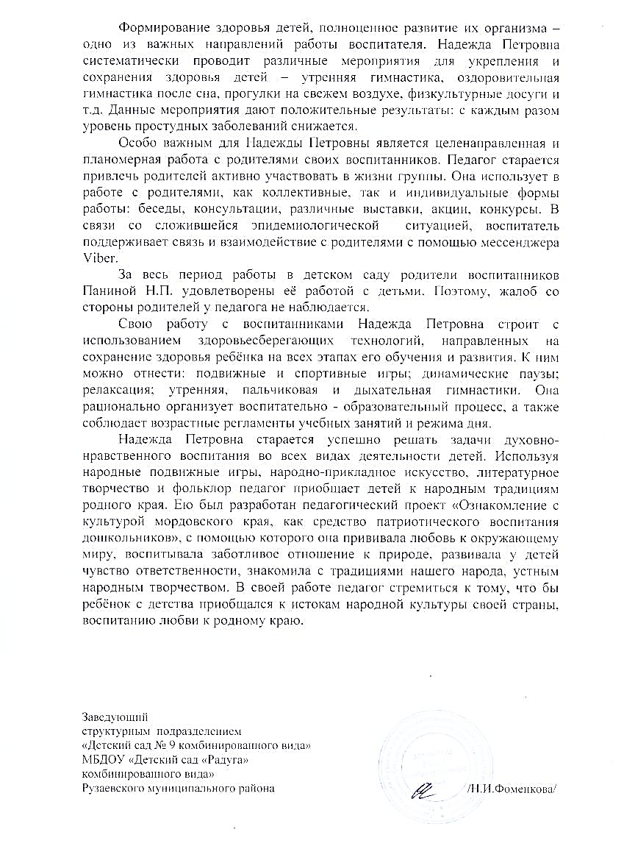

Slide 38
Качество взаимодействия с родителями:
-систематическое проведение родительских собраний;
-проведение круглых столов, консультаций в нетрадиционной форме (педагогическое просвещение родителей;
-проведение экскурсий, образовательных путешествий с детьми;
-проведение совместных конкурсов, выставок;
-организация родителей на субботниках, благоустройстве участков, создании развивающей среды группы

Slide 39
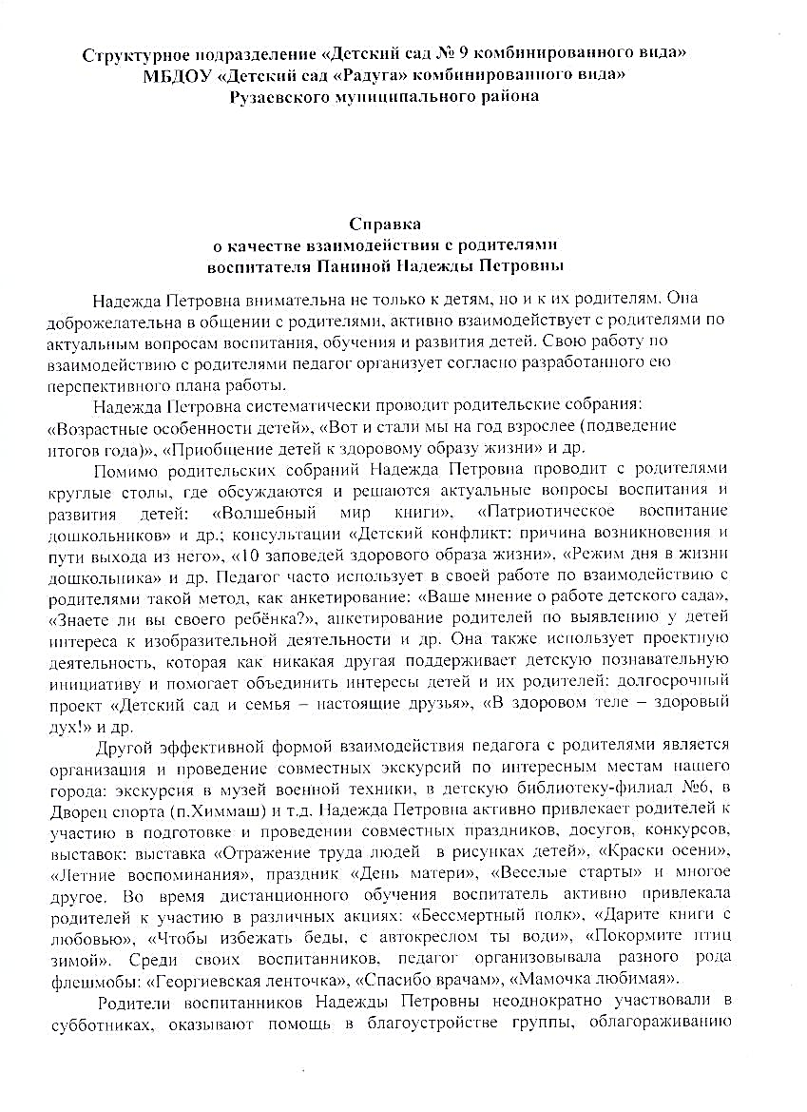
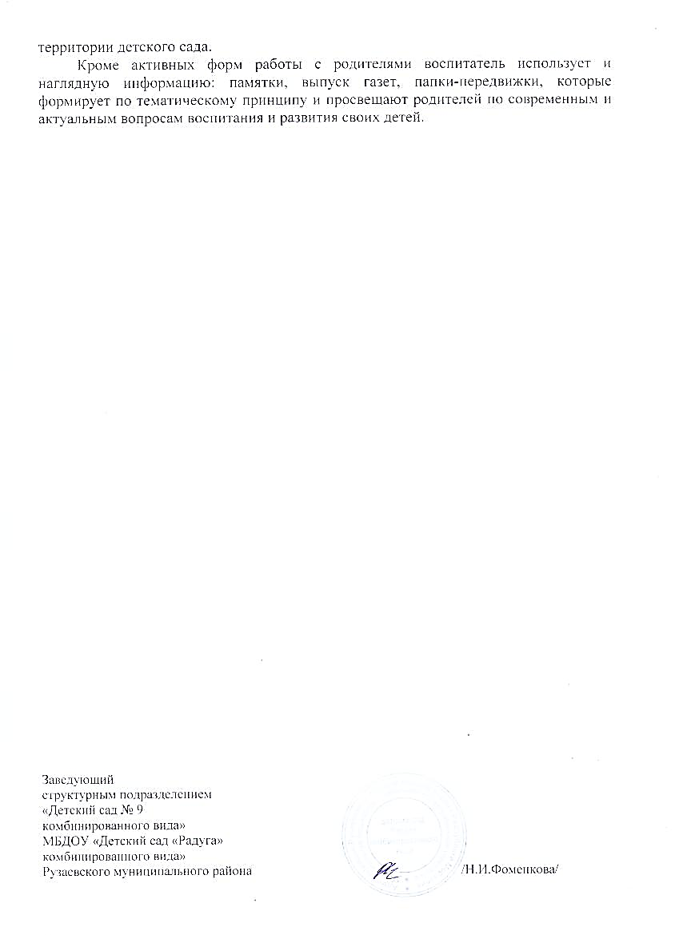

Slide 40
Работа с детьми
из социально-неблагополучных семей

Slide 41
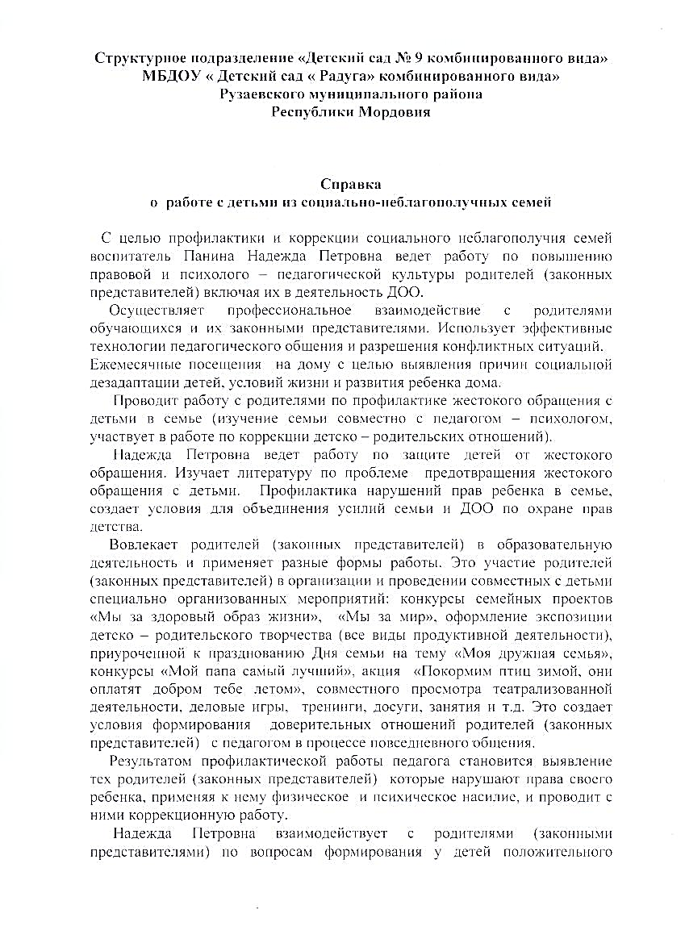
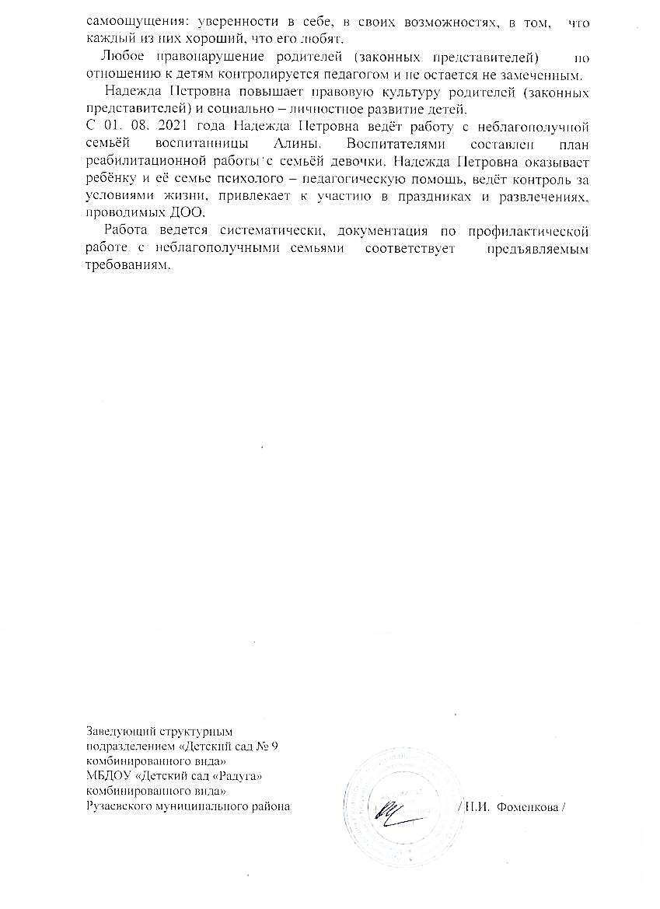

Slide 42
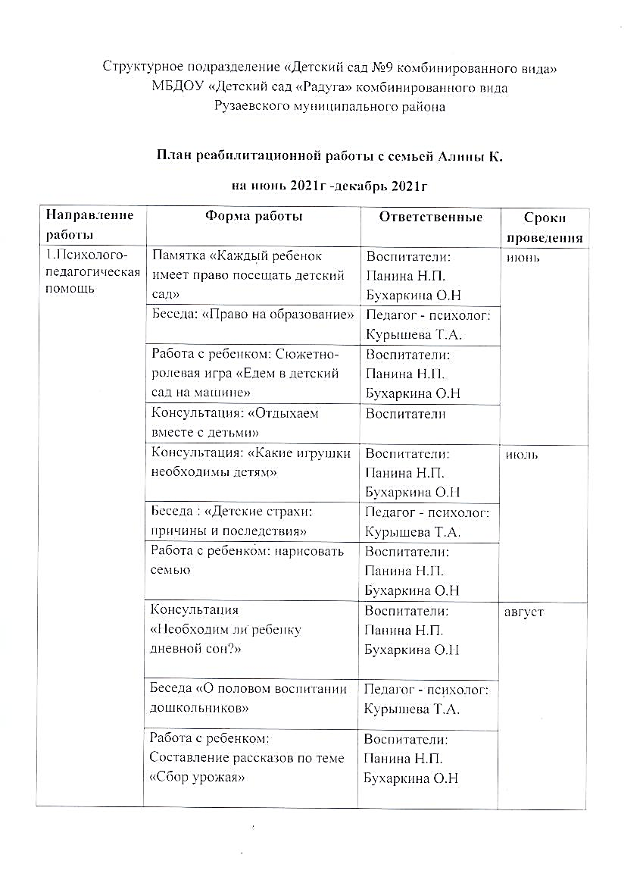
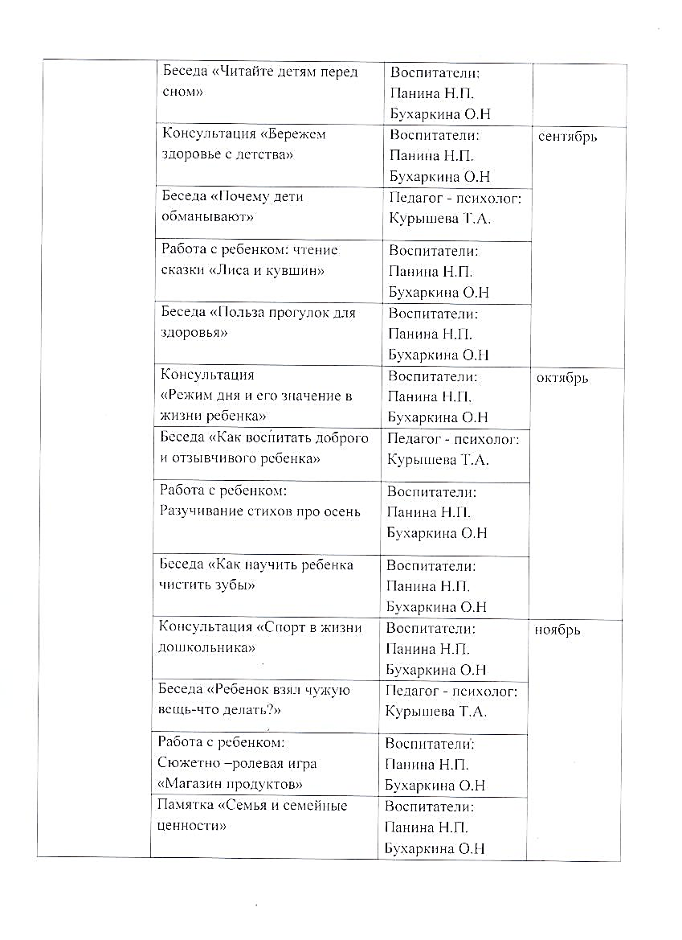

Slide 43
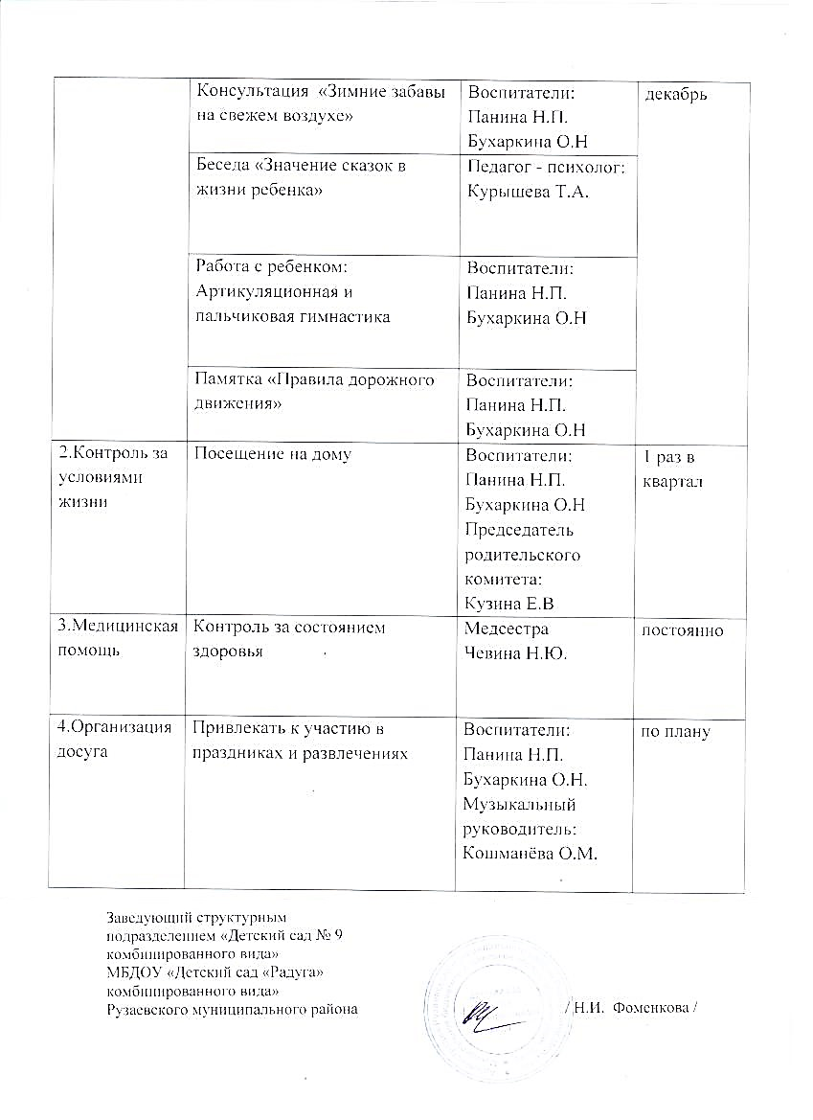

Slide 44
Участие педагога в профессиональных конкурсах
Интернет различных уровней- 1
Очные муниципальные конкурсы- 1
Очные республиканские конкурсы-2
Победы и призовые места в очных муниципальных конкурсах- 1
Победы и призовые места в очных республиканских конкурсах- 1
Победы и призовые места в очных российских конкурсах -
Победы и призовые места в очных международных
конкурсах -

Slide 45
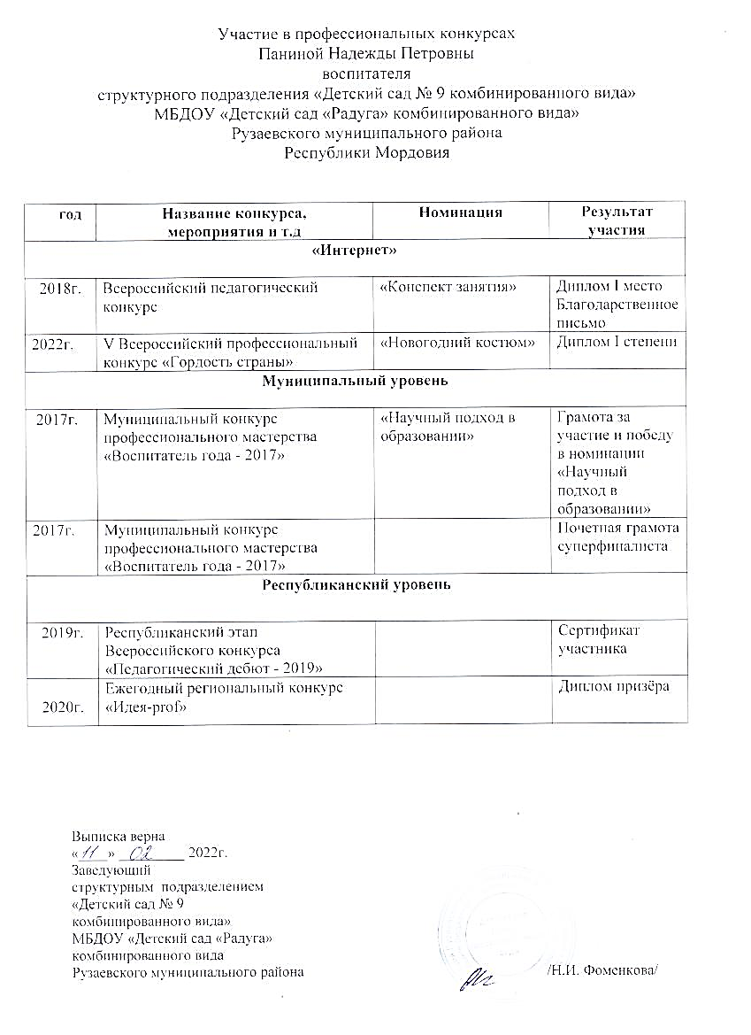

Slide 46
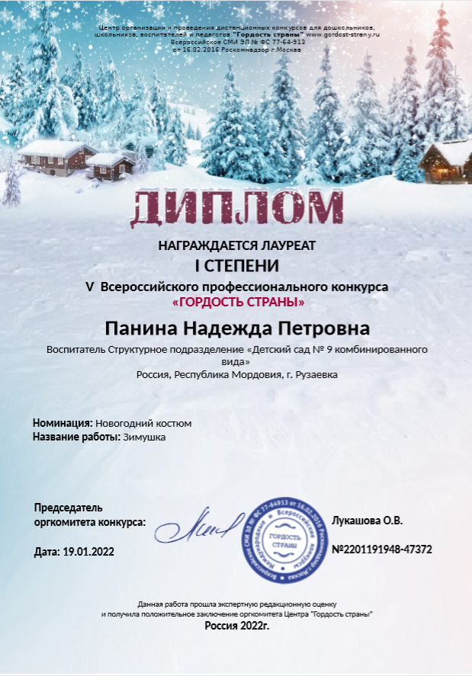

Slide 47
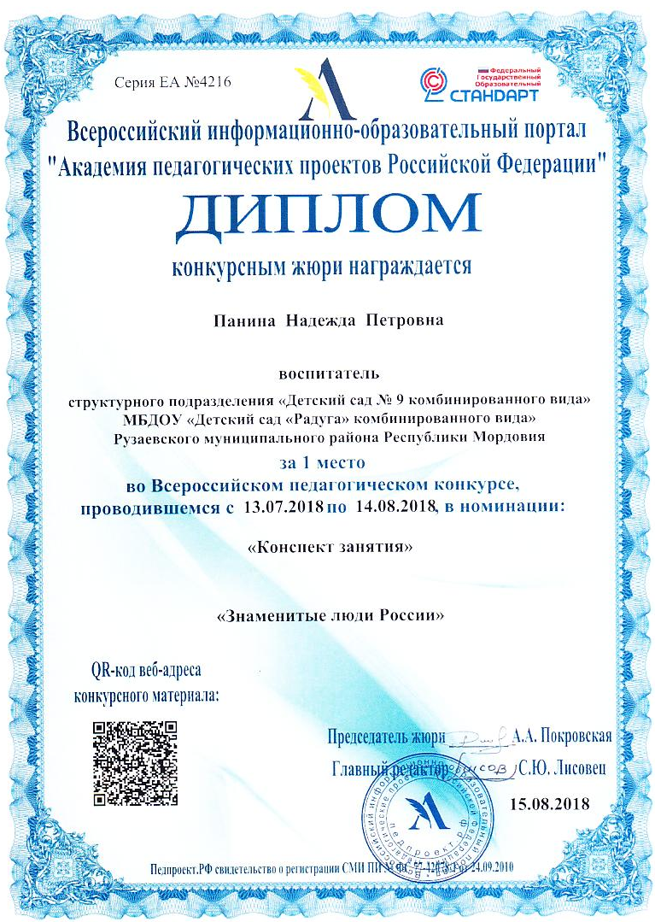


Slide 48



Slide 49



Slide 50
Награды и поощрения педагога
Интернет - 1
Поощрения муниципального уровня - 1
Поощрения республиканского уровня - 1
Поощрения российского уровня - 2
Поощрения международного уровня-
Почетная грамота Министерства образования Российской Федерации-
Почетный работник просвещения-
Заслуженный работник образования РМ-

Slide 51
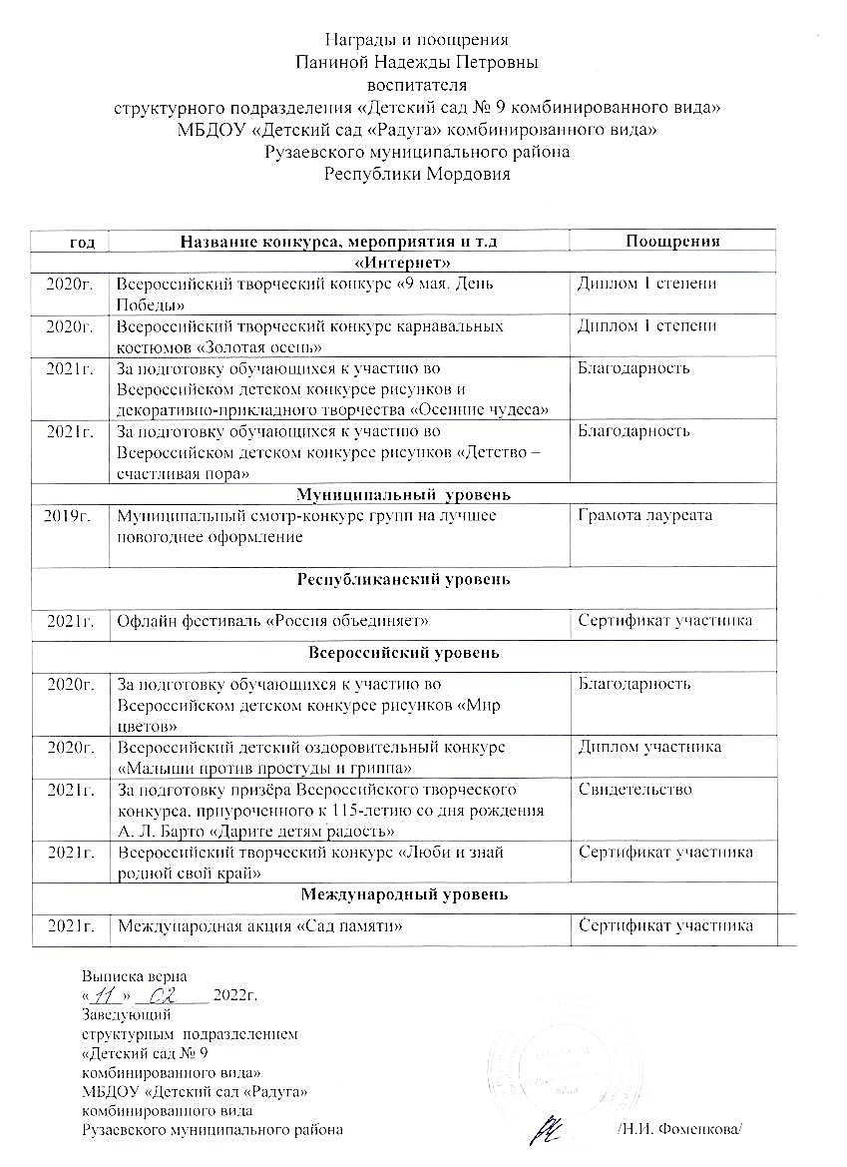

Slide 52
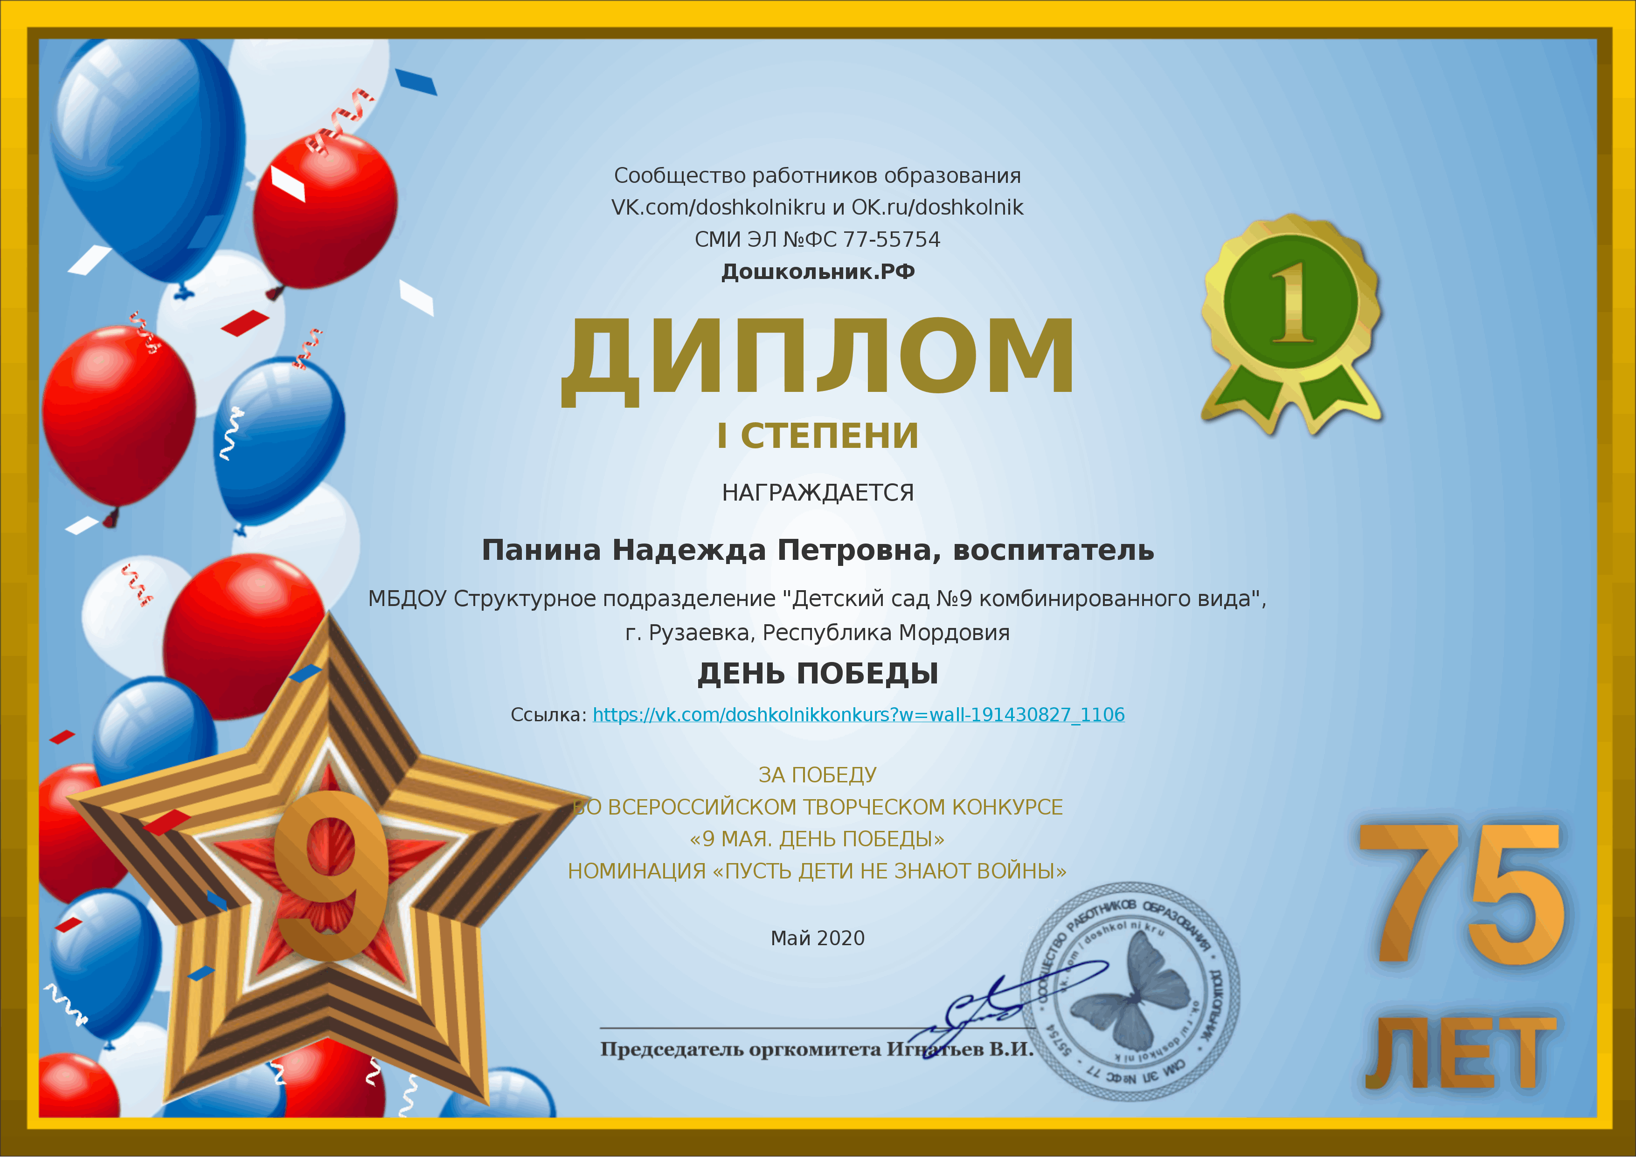
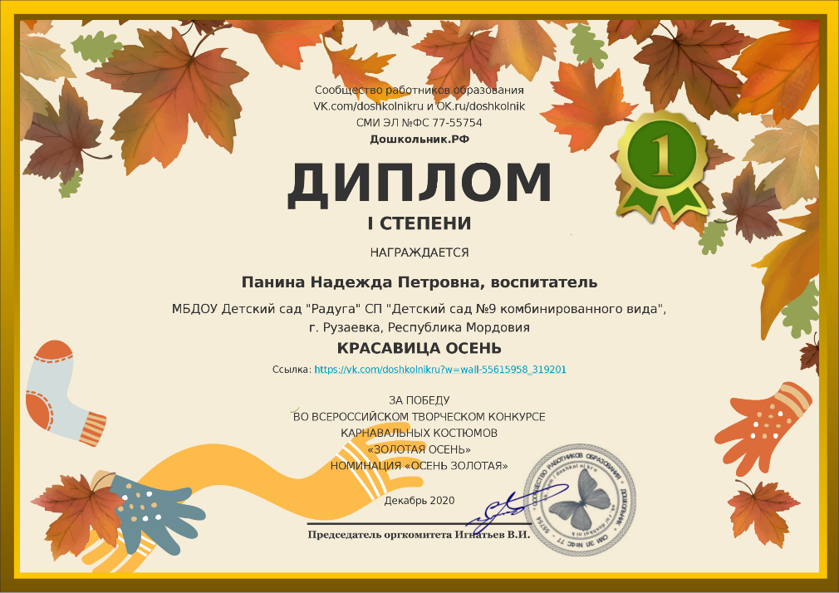



Slide 53
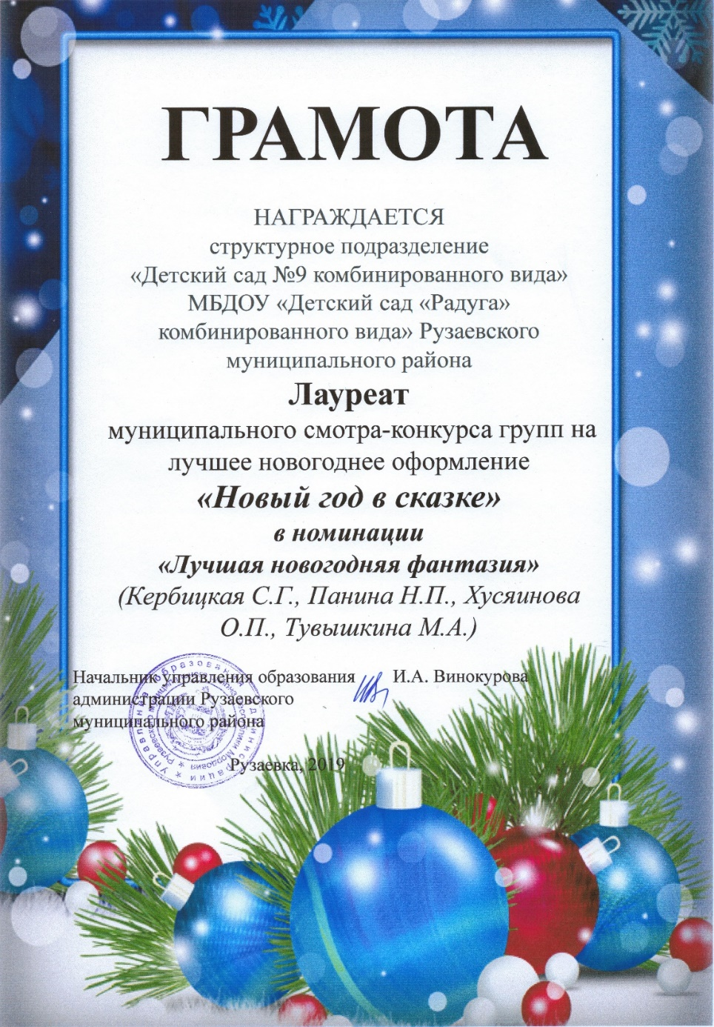


Slide 54
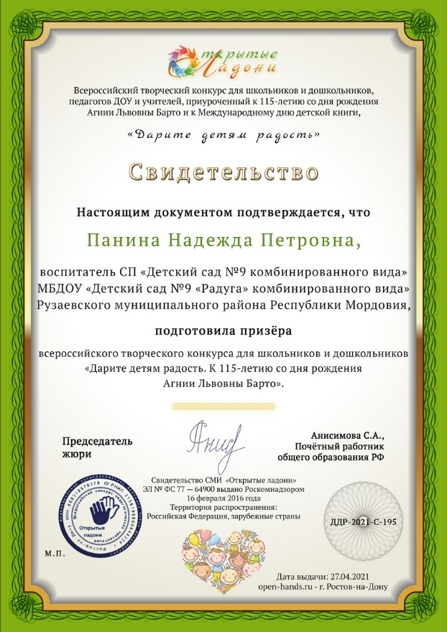
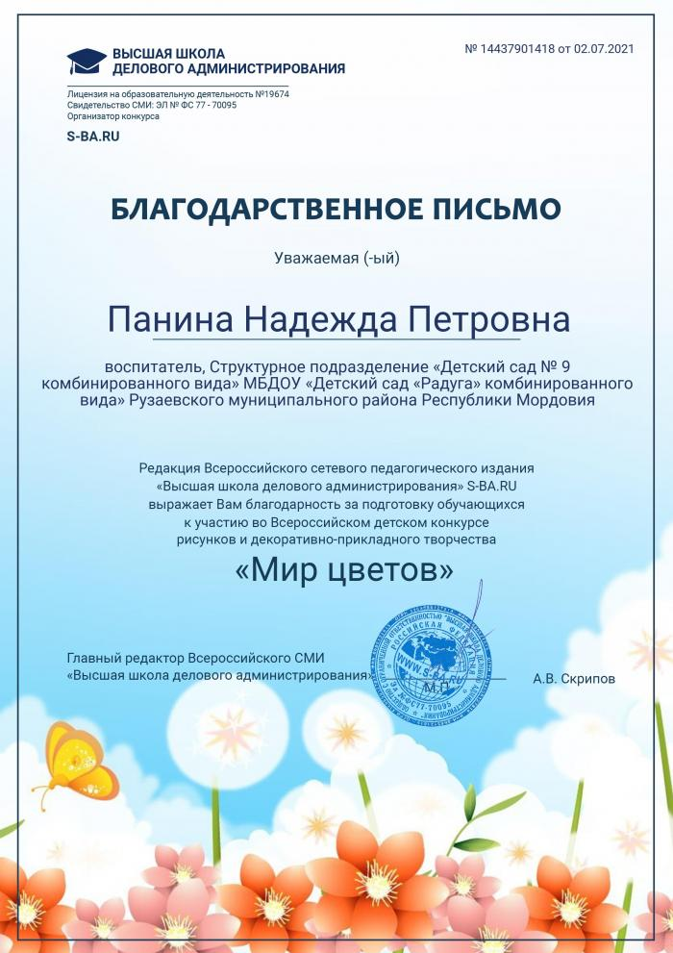

Slide 55



Slide 56


Slide 57


